Slide 1
Министерство здравоохранения Республики Казахстан
ОТЧЕТ О РАБОТЕ
Республиканского государственного предприятия
на праве хозяйственного ведения
«Карагандинский государственный медицинский университет»
за 2017 год
Ректор КГМУ – Досмагамбетова
Раушан Султановна
Караганда, 2017 г.

Slide 2
Стратегические направления КГМУ на 2017-2021 гг.
МИССИЯ
ВИДЕНИЕ
Подготовка профессионалов, отвечающих требованиям национальной системы здравоохранения и международным стандартам, через внедрение инноваций в образование, науку и практику
Исследовательский университет, реализующий образовательную деятельность через науку, практику и инновации
стратегические направления
Лидерство в исследованиях
Совершенство в образовании и студенческой жизни
Развитие кадрового персонала
Интернационализация и партнерство
Эффективный менеджмент и финансы

Slide 3
Структура управления КГМУ
НАБЛЮДАТЕЛЬНЫЙ СОВЕТ
Секретарь наблюдательного совета
Служба внутреннего аудита
Служба по связям с общественностью
Ученый совет
Помощник ректора по режиму
РЕКТОР
Управляющий совет (ректорат)
Штаб ГО и ЧС
Советник
Проректор по учебно-методической работе
Проректор по стратегическому развитию, науке и международному сотрудничеству
Проректор по клинической работе и непрерывному профессиональному развитию
Проректор по организационно-экономической работе
Академический совет
Научно-экспертный совет
Клинический совет
Департамент экономики и финансов
Департамент
академической работы
Департамент стратегического развития и международного сотрудничества
Совет работодателей
Департамент управления человеческими ресурсами
Центр практических навыков
Отдел менеджмента научной деятельности
Отдел клинической работы и трудоустройства выпускников
Департамент эксплуатационной работы
Центр трансферта инновационных технологий
Научно–исследовательский центр
Отдел государственных закупок
Отдел научного редактирования
Медицинский центр
Юридический отдел
Библиотека
Комитет по биоэтике
Стоматологическая клиника
Типография
Отдел по работе с молодежью
Комитет по контролю клинических испытаний
Музей
Отдел управления документацией
Советы факультетов
Факультеты
Кафедры

Slide 4
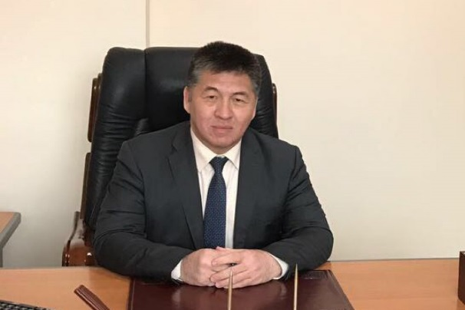
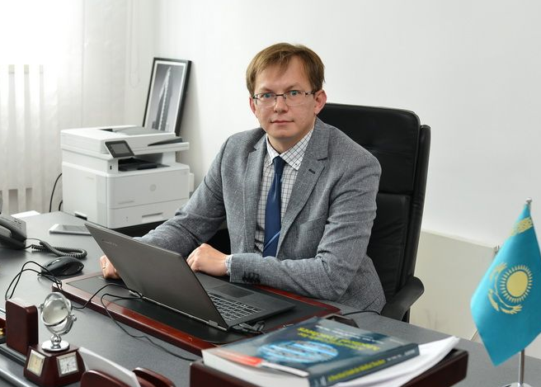
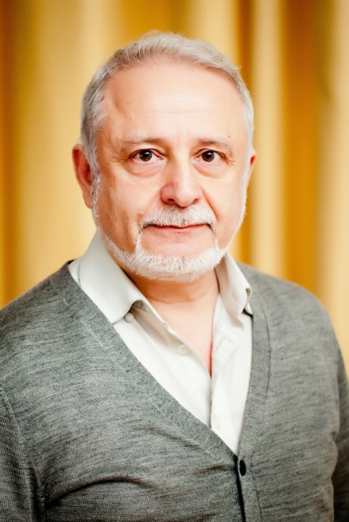
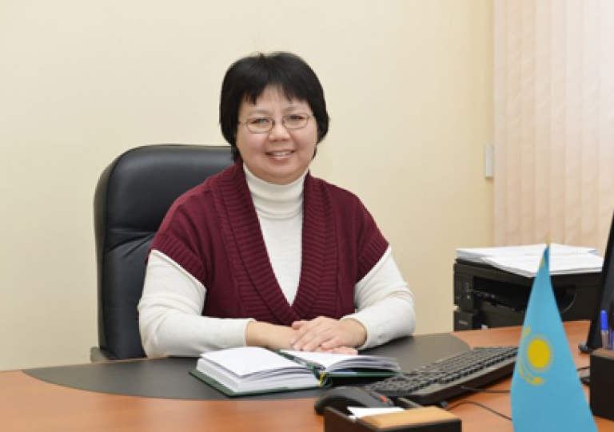
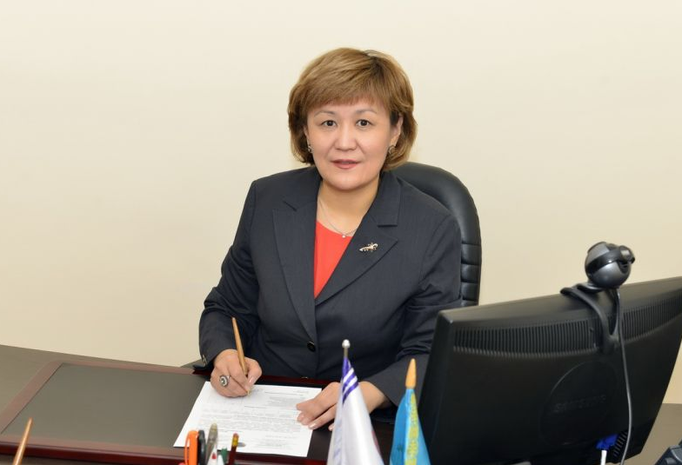
Администрация КГМУ
Телеуов Мурат Койшибаевич
Проректор по организационно-экономической работе
Риклефс Виктор Петрович
Проректор по учебно-методической работе
(с 21.08.2017г.)
Молотов-Лучанский
Вилен Борисович
Советник ректора (с 01.10.2017г.)
Турмухамбетова Анар Акылбековна
Проректор по стратегическому развитию, науке и международному сотрудничеству
Кошерова Бахыт Нургалиевна
Проректор по клинической работе и непрерывному профессиональному развитию

Slide 5
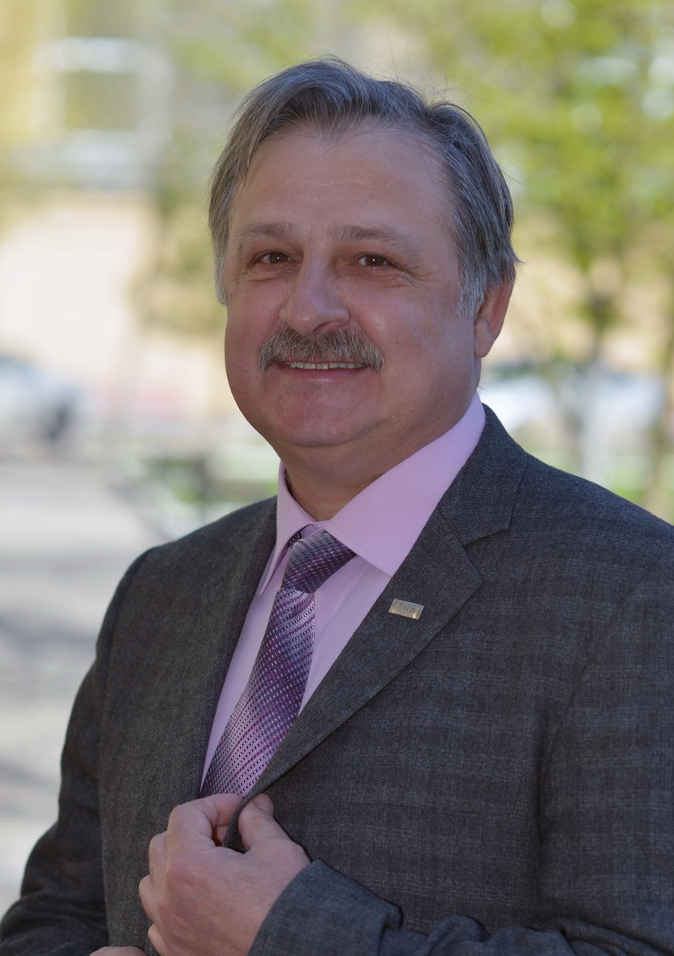
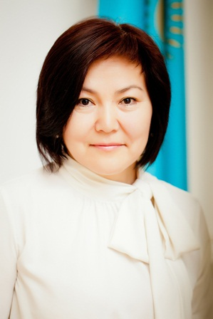
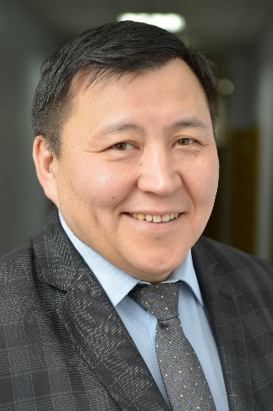
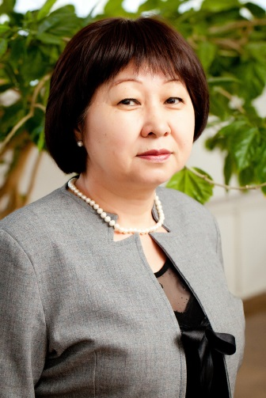
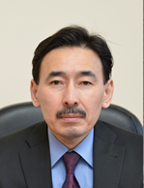
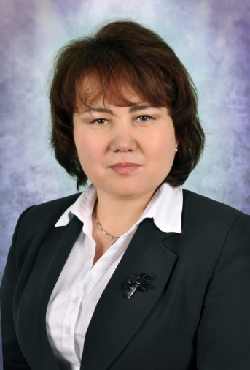
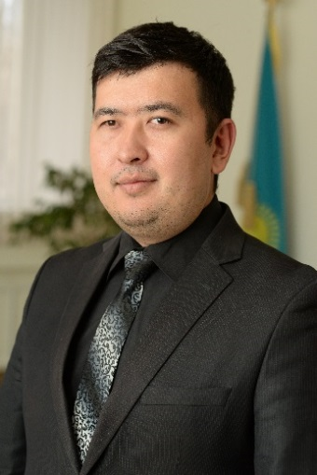
Деканы КГМУ
Приз Владимир Николаевич
Декан факультета профилактической медицины, биологии и фармации
(с 01.09.2011 по 05.10.2017 г.)
Ташкенбаева Венера Базарбековна
Декан факультета общей медицины и стоматологии
Доскожин Дулат Мукажанович
Декан международного медицинского факультета
(с 23.08.2016 по 31.08.2017 г.)
Асенова Ляззат Хасеновна
Декан факультета резидентуры и дополнительного образования
Толеубеков Куатбек Куанышбекович
Декан международного медицинского факультета
(с 01.09.2017 г.)
Естемесова Карлыгаш Амангельдиевна
Декан факультета подготовки средних медицинских работников
(с 01.09.2017 г.)
Серик Бахтияр
Декан факультета общественного здравоохранения, биологии и фармации (с 01.09.2017 г.)

Slide 6
Кафедры КГМУ
№ | Наименование кафедры | ФИО зав. кафедрой
1 | Военная кафедра | д.м.н., доцент Мухаметжанов А.М.
2 | Кафедра акушерства и гинекологии | врач высшей категории, Копобаева И.Л.
3 | Кафедра внутренних болезней №1 | д.м.н., профессор Тайжанова Д.Ж.
4 | Кафедра внутренних болезней №2 | к.м.н., доцент Ларюшина Е.М.
5 | Кафедра детских болезней №1 | д.м.н., профессор Скосарев И.А.
6 | Кафедра детских болезней №2 | д.м.н., профессор Тукбекова Б.Т.
7 | Кафедра детской хирургии | д.м.н., профессор Аскаров М.С.
8 | Кафедра инфекционных болезней и дерматовенерологии | к.м.н., доцент Ким А.А.
9 | Кафедра клинической фармакологии и доказательной медицины | к.м.н., доцент Калиева Ш.С.
10 | Кафедра неврологии | д.м.н, профессор Абдрахманова М.Г.
11 | Кафедра общей врачебной практики №1 | к.м.н., доцент Мершенова Г.Ж.
12 | Кафедра общей врачебной практики №2 | д.м.н., доцент Мулдаева Г.М.
13 | Кафедра общей хирургии и травматологии | д.м.н., доцент Тулеубаев Б.Е.
14 | Кафедра онкологии | д.м.н., профессор Сирота В.Б.
15 | Кафедра офтальмологии и оториноларингологии | д.м.н., профессор Шустеров Ю.А. (ответственная за дисциплину к.м.н., доцент Аринова С.П.)

Slide 7
Кафедры КГМУ
№ | Наименование кафедры | ФИО зав. кафедрой
16 | Кафедра пропедевтики внутренних болезней | д.м.н., доцент Бакирова Р.Е.
17 | Кафедра психиатрии и наркологии | к.м.н., доцент Любченко М.Ю.
18 | Кафедра реаниматологии, анестезиологии и скорой медицинской помощи | к.м.н., доцент Васильев Д.В.
19 | Кафедра стоматологии детского возраста и хирургической стоматологии | к.м.н., доцент Тулеутаева С.Т.
20 | Кафедра терапевтической и ортопедической стоматологии | к.м.н., доцент Танкибаева Ж.Г.
21 | Кафедра фтизиатрии | д.м.н., профессор Тәбріз Н.С.
22 | Кафедра хирургических болезней №1 | д.м.н., доцент Шакеев К.Т.
23 | Кафедра хирургических болезней №2 | д.м.н., профессор Тургунов Е.М.
24 | Кафедра биологии | д.б.н., профессор Култанов Б.Ж.
25 | Кафедра иммунологии и аллергологии | д.м.н., доцент Газалиева М.А.
26 | Кафедра истории Казахстана и социально-политических дисциплин | к.ф.н. Темиргалиев К.А.
27 | Кафедра медицинской биофизики и информатики | д.б.н., профессор Койчубеков Б.К.
28 | Кафедра медицинской психологии и коммуникативных навыков | к.м.н., доцент Мациевская Л.Л.
29 | Кафедра микробиологии | к.м.н., доцент Ахметова С.Б.
30 | Кафедра морфологии | к.м.н. Наурызов Н.Н.

Slide 8
Кафедры КГМУ
№ | Наименование кафедры | ФИО зав. кафедрой
31 | Кафедра нутрициологии и общей гигиены | д.м.н., профессор Терехин С.П. (ответственный за дисциплину к.м.н., доцент Калишев М.Г.)
32 | Кафедра общей фармакологии | д.м.н., профессор Жаугашева С.
33 | Кафедра общественного здравоохранения и сестринского дела | к.м.н., доцент Жакенова С.Р. (ответственная за дисциплину сестринское дело м.п.н. Седач Н.Н.)
34 | Кафедра фармацевтических дисциплин и химии | к.б.н., доцент Лосева И.В. (ответственная за дисциплину химия Власова Л.М.)
35 | Кафедра физиологии | д.м.н., профессор Миндубаева Ф.А.
36 | Кафедра физического воспитания | Коваленко Л.В.
37 | Кафедра эпидемиологии и гигиены труда | к.б.н., доцент Шайзадина Ф.М. (ответственный за дисциплину гигиена труда д.м.н., профессор Сраубаев Е.Н.)
38 | Кафедра биологической химии | д.б.н., профессор Муравлёва Л.Е.
39 | Кафедра патологической анатомии | д.м.н., профессор Тусупбекова М.М.
40 | Кафедра патологической физиологии | д.м.н., доцент Жаутикова С.Б., зав.кафедрой
41 | Кафедра детских инфекционных болезней | д.м.н., профессор Бегайдарова Р.Х.
42 | Кафедра иностранных языков | к.п.н. Бурмистрова В.А.
43 | Кафедра казахского языка | к.ф.н. Маретбаева М.А.
44 | Кафедра лучевой диагностики | д.м.н, профессор Алиякпаров М.Т.

Slide 9
Кафедры КГМУ
№ | Наименование кафедры | ФИО зав. кафедрой
45 | Кафедра пропедевтики детских болезней | д.м.н., профессор Кабиева С.М.
46 | Кафедра русского языка | к.м.н., доцент Акишева Ж.С.
47 | Кафедра скорой медицинской помощи | к.м.н. Жумабекова Г.С.
48 | Кафедра нейрохирургии и неврологии | д.м.н., доцент Турсынов Н.И.
49 | Кафедра педиатрии и перинатологии | д.м.н.,профессор Абеуова Б.А.
50 | Кафедра терапевтических дисциплин | д.м.н., профессор Тургунова Л.Г.
51 | Кафедра хирургических дисциплин | к.м.н., профессор Абатов Н.Т.

Slide 10
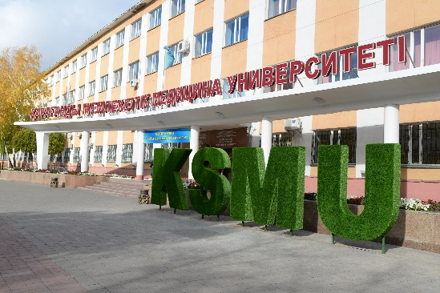
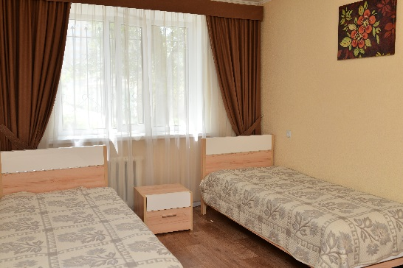
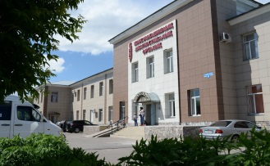
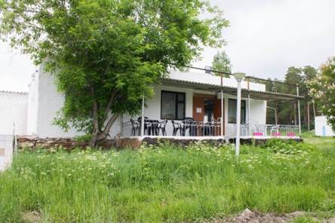
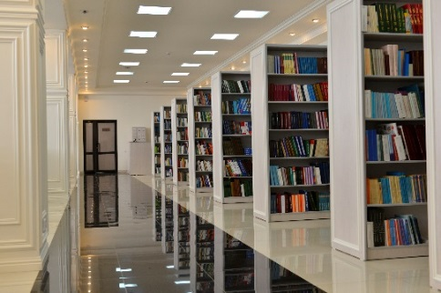
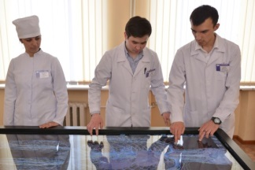
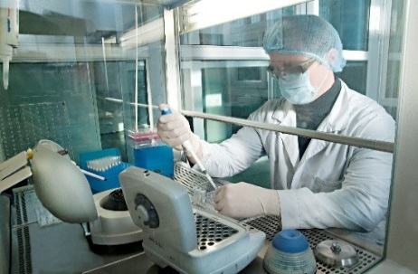
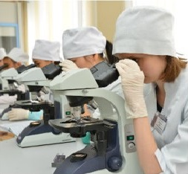
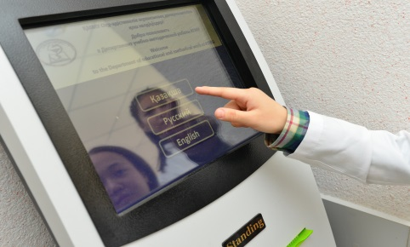
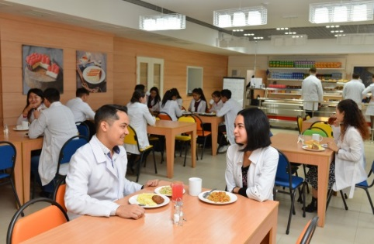
Инфраструктура КГМУ
Инфраструктура
Активы КГМУ:
12 483 653,8 тыс. тенге
7 учебных корпусов
29 228,6 м²
6 общежитий
на 2 374 койко-мест
30 162,9 м²
Медицинский центр
Стоматологическая
клиника
2 зоны отдыха
Библиотека
1 394 м²
Центр практических
навыков
1 023 м²
Лаборатория коллективного пользования
928,1 м²
13 учебных лабораторий
Центр обслуживания
обучающихся
2 столовые
8 буфетов

Slide 11
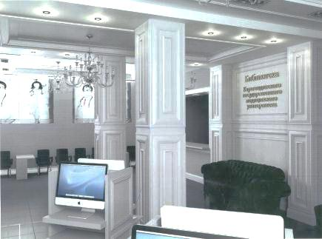
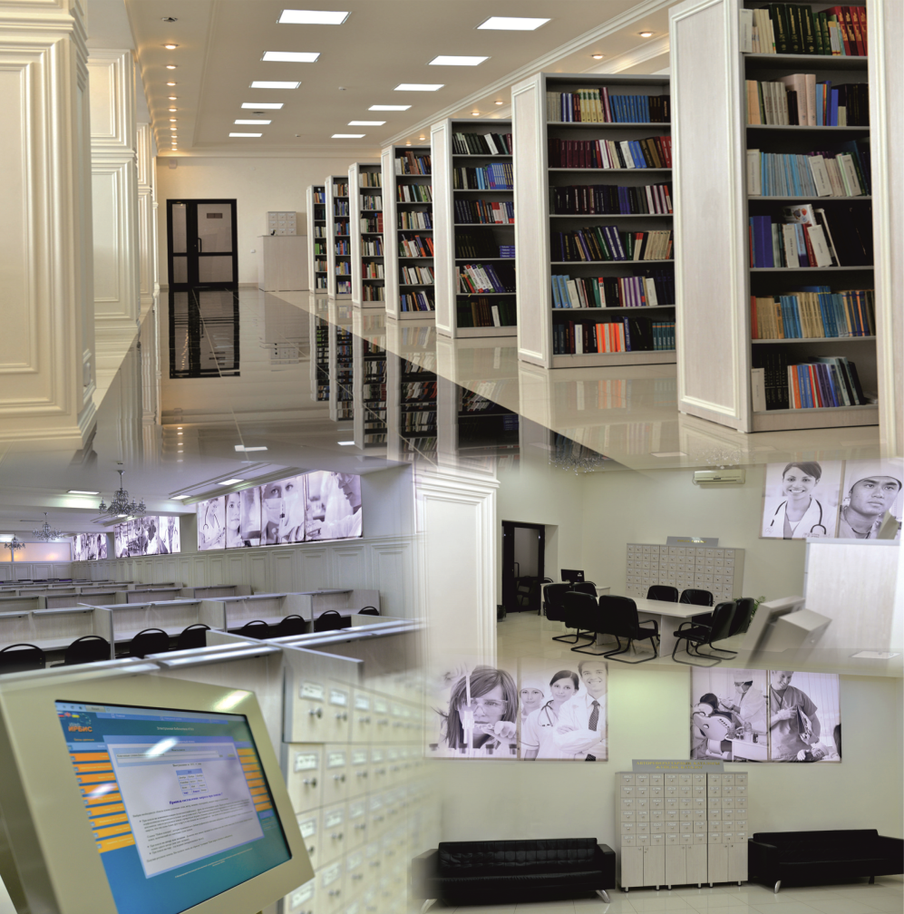
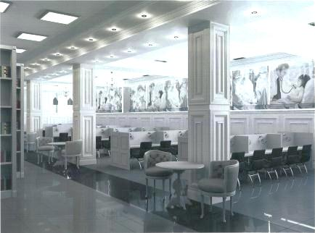
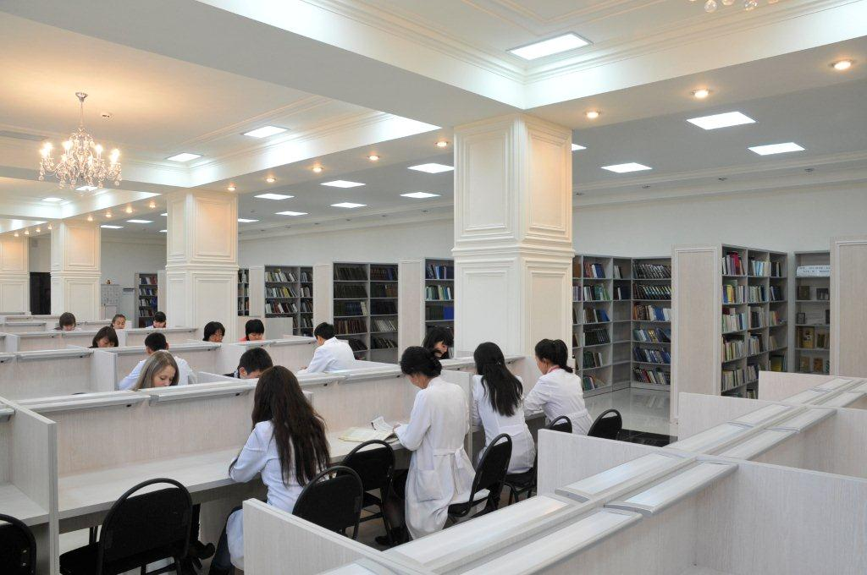
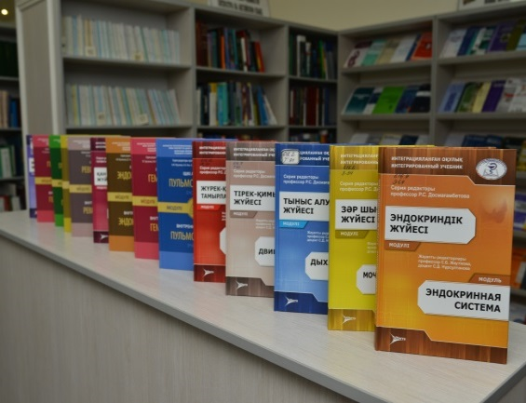
Инфраструктура КГМУ
Библиотека
Электронные ресурсы и
базы данных
•Cochrane Library
•Clinical Learning
•Thomson Reuters
•Scopus
•SpringerLink
•ЭБС «Лань»
• РМЭБ
• Консультант студента
• Консультант врача
• Параграф
Библиотечный фонд:
600 538 экз.

Slide 12
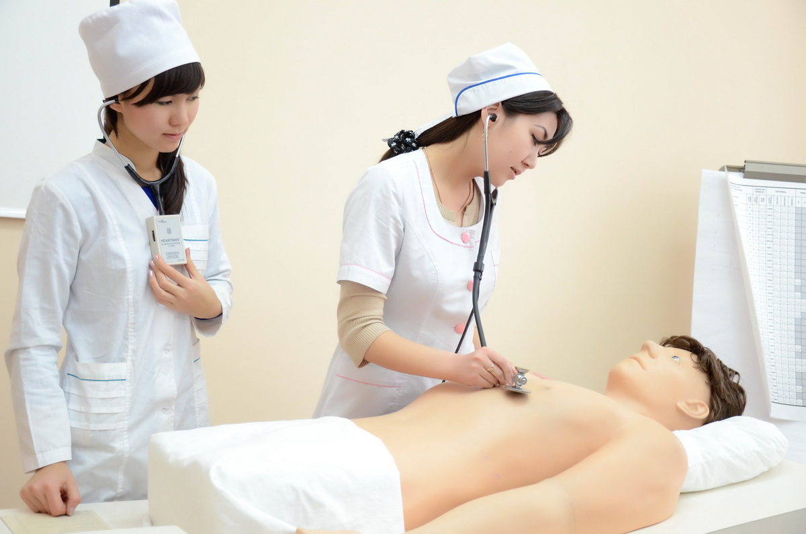
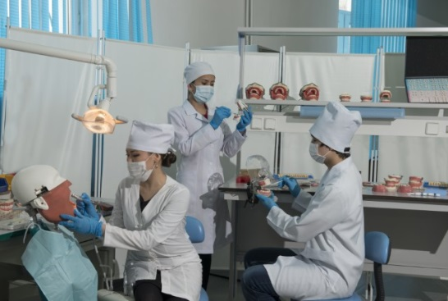
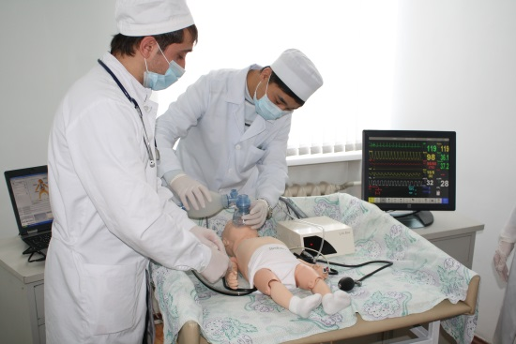
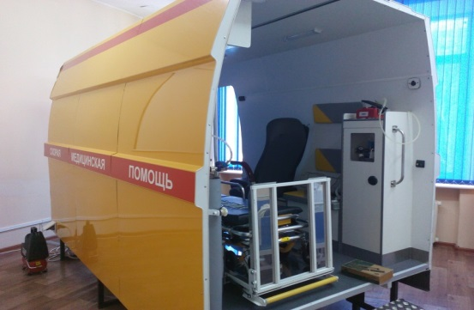
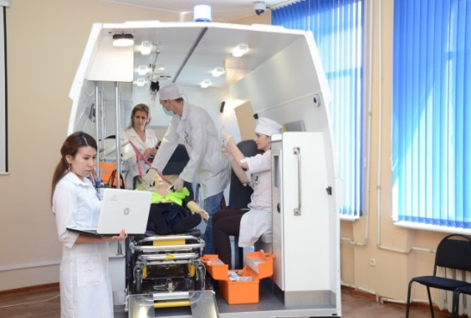
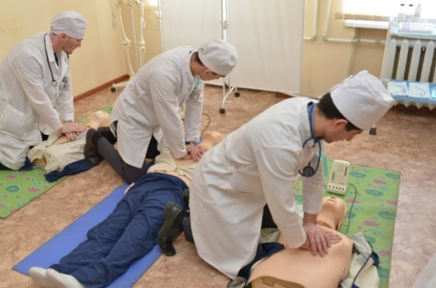
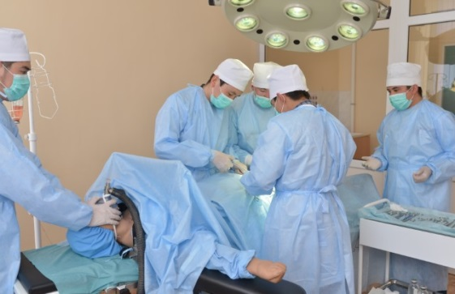
Инфраструктура КГМУ
Центр практических навыков
Общая площадь ЦПН – 1 023 м²
35 учебных кабинета, 400 манекенов и тренажеров
50 высокотехнологичных манекенов

Slide 13
IT-кампус
IT - кампус
16 физических серверов
64 виртуальных сервера
Скорость интернета 750 МБит/с,
Сеть Wi-Fi покрывает площадь вуза 58 629 м²
IP телефония от «CISCO SYSTEMS – 3040» - 540 ед.
Голосовая почта
Видео звонок
Корпоративная видео система WebEx
Полный доступ к электронным
библиотекамдля всех сотрудников и обучающихся
Внутренний портал сотрудника
с личным блогом, хранилищем
и каналом новостей
Система электронного
документооборота
учебного процесса «Платон»
170 мультимедийных аудиторий
с проекторами и доступом
к центральному хранилищу
Корпоративная почта
Outlook адресов:
всех сотрудников – 2 089
обучающихся – 8 079
Студенческий портал:
8 079 личных страниц
обучающихся
Электронный документооборот
на базе корпоративного портала
SharePoint с размещением
2 089 личных страниц сотрудников
Персональный аккаунт для каждого студента в облаке – 8 079
Microsoft Office 365
(хранилище+ почта+ пакет Office)
124 Км локальных сетей
Более 1200 ПК в сети
31 здание подключено к ЦОД по VPN
Скорость до 150 Мбит/с
IP видеонаблюдение ОТ AXIS
300 камер
Авторизированный доступ
с любого ПК в сети Sennheiser –
качественный приём экзаменов

Slide 14
IT-кампус
Состав Наблюдательного совета
Биртанов Елжан Амантаевич – председатель, министр здравоохранения РК
Петренко Елена Степановна –председатель комитета по развитию человеческих ресурсов палаты Предпринимателей Карагандинской области
Отаров Ертай Жалгаспаевич – директор Карагандинского областного филиала Республиканского научно-исследовательского института по охране труда МЗ РК
Нурлыбаев Ержан Шакирович – руководитель Государственного учреждения «Управление здравоохранения Карагандинской области»
Зорин Борис Викторович – президент ОО «Ассоциация независимых медицинских экспертов по Карагандинской области»
Бадина Юлия Викторовна – первый заместитель председателя Карагандинского городского филиала партии «Нур Отан»
Досмагамбетова Раушан Султановна – ректор Карагандинского государственного медицинского университета
Нуралиева Улмира Ауезхановна - руководитель управления медицинского образования и науки ДНЧР МЗ РК
Секретарь наблюдательного совета
Набиева Дана Амиыновна, Начальник отдела экономики и планирования КГМУ

Slide 15
IT-кампус
Наблюдательный совет и служба внутреннего аудита
СЛУЖБА ВНУТРЕННЕГО АУДИТА:
Цель: обеспечение эффективной деятельности органов корпоративного управления и расширения управленческой самостоятельности вуза.
Функция: аудит оценки системы внутреннего контроля и финансово-хозяйственной деятельности вуза
НАБЛЮДАТЕЛЬНЫЙ СОВЕТ:
В 2017 г. проведено 6 заседаний.
Рассмотрено:
Основные стратегические направления вуза
План развития
Часть чистого дохода
Положение о службе внутреннего аудита
Согласование сотрудников в службу внутреннего аудита
Согласование мотивационных карт ключевых показателей деятельности вуза

Slide 16
№ п/п | Наименование КПД | Ед. изм. | План | Факт
I | Корпоративные КПД
1 | Доля выпускников интернатуры, успешно прошедших независимую экзаменацию с первого раза | % | 96 | 99,8
2 | Доля выпускников резидентуры, успешно прошедших независимую экзаменацию с первого раза | % | 85 | 85
3 | Доля приглашенных квалифицированных иностранных преподавателей и исследователей в общей численности научно-педагогических работников, в том числе на управленческие позиции | % | 1,6 | 1,6
4 | Доля доходов от научной деятельности в общем бюджете | % | 8,0 | 6
5 | Рентабельность активов (ROA) | Не менее | 5 | 5
6 | Уровень госпитализации больных из числа прикрепленного населения | Уменьшение значения показателя отчетного периода по сравнению с предыдущим периодом на 10% | 50 | 0,4

Slide 17
Ключевые показатели деятельности университета
№ п/п | Наименование КПД | Ед. изм. | План | Факт
I | Функциональные КПД
1 | Доля оснащенности медицинскими информационными системами | % | 100 | 100
2 | Количество международных проектов | Ед. | 5 | 6
3 | Средний индекс Хирша производственного персонала по базе Web of Science либо Scopus | ед. | 0,1 | 0,12
4 | Доля расходов на научную деятельность от общего объема бюджета | % | 0,50 | 0,5
5 | Количество статей в журналах, индексируемых в базах данных Scopus и Web of Science, по отношению к количеству производственного персонала | Ед. | 1:60 (60 статей) | 1:19 (42 статьи)
6 | Количество преподавателей и сотрудников из университета Лунд, привлеченных к преподаванию в КГМУ на всех уровнях обучения (в том числе в рамках академической мобильности) | Не менее чел. | 1 | 1
7 | Доля средств, полученных от зарубежных грантов на проведение биомедицинских исследований в общем бюджете | % | 0,10 | 0,05
8 | Общее количество обоснованных жалоб от общего количества жалоб (по клинической деятельности) | % | 2 | 0

Slide 18
Ключевые показатели деятельности университета
№ п/п | Наименование КПД | Ед. изм. | План | Факт
I | Функциональные КПД
9 | Доля дохода от оказания платных медицинских услуг от общего дохода медицинских услуг | % | 57,4 | 56,4
10 | Процент удовлетворенности населения качеством предоставления медицинской помощи Медицинского центра и стоматологической клиники | % | 90 | 91,5
11 | Количество оказанных услуг в рамках ГОБМП, ОСМС | Ед. | 73 500 | 59 396
12 | Доля производственного персонала в возрасте до 45 лет, владеющего английском языком TOEFL - 525, IELTS – 5,5, НЦТ - intermediate | Ед. | 2,0 | 4
13 | Доля автоматизированных бизнес процессов с полной цифровой обработкой | % | 5 | 5
14 | Отсутствие несоответствия по результатам аудита бухгалтерского учета | ед. | 0 | 0
15 | Просроченная кредиторская задолженность по результатам аудита | мес. | 3 мес. | 0

Slide 19
РАЗВИТИЕ КАДРОВОГО ПОТЕНЦИАЛА ППС И СОТРУДНИКОВ

Slide 20
Кадровый состав
Кадровый состав
ППС
1093
ППС с учеными степенями
ППС с высшей/
первой врачебными
квалификационными
категориями
УВП
397
57%
1,6%
88%
ОП
348
Текучесть кадров
Укомплектованность кадрами по вузу
АУП
251
Внешние совместители
350 чел.
Клинические наставники
100 чел.
Средний возраст
47 лет
39 лет
36 лет
ППС
АУП
УВП

Slide 21
Развитие кадрового потенциала
Виды надбавок
Прошли аттестацию 719 ППС
Ученая степень (доктора наук – 2 МРЗП,
кандидата наук – 1 МРЗП, доктора философии (PhD) и доктора по профилю – 1 МРЗП)
Педагогические категории
Знание английского языка (при наличии сертификата 10% от БДО)
Дифференцированная оплата труда в соответствии с индикаторами по науке (выплачено 11 191 200 тг.)
Выполнение лечебно-диагностической и консультативной работы: доцентам и ассистентам клинических кафедр в размере 50% от ДО врача
Выполнение лечебно-диагностической работы в клиниках, являющихся клиническими базами, как консультантам не более 30 ч/м с оплатой 3% от ДО за час
Психоэмоциональные и физические нагрузки доплата в размере от 80 до 150% от БДО по представлению отдела клинической работы и трудоустройства выпускников и главных врачей (Медицинского центра и стоматологической клиники КГМУ)
Работа с вредными (особо вредными) и опасными (особо опасными) условиями труда доплата в размере 20-220 % от БДО
Повышение квалификации
19 388,00 тыс.тг.
316
440
103
Педагогические компетенции
Профессиональная квалификация ППС
Профессиональная квалификация АУП
Высшая категория
10 чел.
Первая категория
26 чел.
Вторая категория
65 чел.
Без категории
113 чел.
140% от БДО
100% от БДО
60% от БДО
40% от БДО*
*(при приеме на работу устанавливается всему ППС)

Slide 22
Развитие кадрового потенциала
Кадровая политика КГМУ
Программа подготовки кадрового резерва
3-х уровневая образовательная программа развития педагогической компетентности
Программа подготовки руководящих кадров
Программа подготовки
PBL тьюторов
Программа повышение квалификации ППС, ТОП – менеджеров и менеджеров среднего звена
Дифференцированная оплата труда
Индикаторы по клинической деятельности
Индикаторы по научной деятельности
Индикаторы по образовательной деятельности
Индикаторы по международной деятельности

Slide 23
Рейтинговая оценка деятельности ППС кафедр
Индикаторы деятельности кафедр
Индикаторы деятельности ППС
Лучший преподаватель
Лучший ассистент
Лучшая теоретическая кафедра
Лучшая клиническая кафедра
Лучший заведующий кафедрой
Конкурс «Лучший по профессии – выпускник КГМУ»
Конкурс «Лучший интерн КГМУ»

Slide 24
Совершенство в образовании и студенческой жизни
Социальный пакет сотрудников
Преподавателям (сотрудникам) – при прохождении переподготовки кадров и повышения квалификации в вузе по профилю преподаваемых дисциплин - скидка в размере 30%
Детям сотрудников при стаже работ сотрудников свыше 3-х лет предоставлена скидка на оплату обучения в размере 20%
Сотрудникам предусмотрена скидка в размере 20% при посещении Медицинского центра, 10% при посещении Научно-исследовательского центра и стоматологической клиники КГМУ
Сотрудникам оплата за обучение в профильной магистратуре скидка в размере 30%

Slide 25
Центр трансферта инновационных технологий
Структура ЦТИТ 2017
Директор ЦТИТ
Заместитель директора ЦТИТ
Специалист – 2 ед.
Преподаватели – 5 ед.
Программа 005 «Повышение квалификации и переподготовка кадров государственных организаций здравоохранения в отечественных организациях образования и науки»
«Обучение кадров по вопросам развития медицинской этики и коммуникативных навыков медицинских работников» в объеме 54 часов:
Развитие коммуникативных навыков, обучающихся на клинических дисциплинах
Обучение ППС медицинских ВУЗов:
Обучение ППС 4-х вузов (в объеме 216 часов)
Обучение ППС клинических кафедр ВУЗов (в объеме 54 часов)
Всего обучено за 2017 г. - 443 чел.

Slide 26
ОБРАЗОВАТЕЛЬНАЯ ДЕЯТЕЛЬНОСТЬ

Slide 27
СН 2. Совершенство в образовании
и студенческой жизни
Образовательные программы
BD
MD
PhD
Residency
Общая медицина
Стоматология
Общественное
здравоохранение
Медико-профилактическое
дело
Сестринское дело
Фармация
Технология фармацевтического производства
Биология
Резидентура - 30 программ
18
Дополнительное образование - 245 циклов
Доля аккредитованных программ в вузе
100%
100%
50%
60%

Slide 28
СН 2. Совершенство в образовании
и студенческой жизни
Образовательные программы аккредитованные в 2017г.
BD
MD
PhD
Residency
Общественное
здравоохранение
Сестринское дело
Технология фармацевтического
производства
Биология
Кардиология, в том числе детская
Гематология
Эндокринология, в том числе детская
Психиатрия
Урология и андрология,
в том числе детская

Slide 29
СН 2. Совершенство в образовании
и студенческой жизни
Образовательные программы
СОВМЕСТНЫЕ ОБРАЗОВАТЕЛЬНЫЕ ПРОГРАММЫ
Бакалавриат
Магистратура
Докторантура
Специальность «Биология»
Партнер – Жезказганский университет им. О.А. Байконурова
Специальность «Общественное здравоохранение»
Партнер – Высшая школа менеджмента Барселоны, Испания
-Специальность «Общественное здравоохранение»
Партнер – Карагандинский экономический университет Казпотребсоюза
В области гигиены окружающей среды и гигиены труда (в рамках проекта Темпус)
Партнер – Университет Милана, Италия
-Split- PhD по направлениям подготовки: биомедицина, биология, окружающая среда и здоровье
Партнер – Университет Лунд, Швеция
ПРЕДПРИНИМАТЕЛЬСКОЕ ОБРАЗОВАНИЕ
ERG
Участие в Евразийском проекте по внедрению предпринимательского образования в вузах РК (ERG).
Обучено 38 студентов и 30 преподавателей вуза

Slide 30
Совершенство в образовании и студенческой жизни
Контингент обучающихся
2015-2016уч.г
2016-2017уч.г
5 607
Языки обучения
156
Средние медработники
грант
7 559
7 433
Бакалавриат,
специалитет
44%
40%
16%
82
83
2 472
казахский
русский
английский
Магистратура
47
54
Докторантура
х/д
319
353
Резидентура
1 273 иностранных студентов
Азербайджан
Грузия
Израиль
Таджикистан
Монголия
Пакистан
Туркменистан
Россия
Украина
Китай
Узбекистан
Индия

Slide 31
Контингент обучающихся по регионам
78 обучающихся Карагандинской области обучаются за счет местного бюджета

Slide 32
Контингент обучающихся по направлению подготовки интернатуры
1 | Акушерство и гинекология | 47
2 | Внутренние болезни | 473
3 | Общая врачебная практика | 586
4 | Педиатрия | 231
5 | Хирургия | 210
6 | Стоматология | 43
Всего по интернатуре |  | 1590

Slide 33
Контингент обучающихся по направлению подготовки резидентуры
1 | «Акушерство и гинекология, в т.ч. детская» | 76
2 | «Анестезиология и реаниматология, в том числе детская» | 33
3 | «Аллергология и иммунология, в том числе детская» | 3
4 | «Гастроэнтерология, в т.ч. детская» | 2
5 | «Гематология, в т.ч. детская» | 4
6 | «Детская хирургия» | 3
7 | «Инфекционные болезни, в т.ч. детские» | 15
8 | «Кардиология, в т.ч. детская» | 23
9 | «Клиническая фармакология» | 1
10 | «Лучевая диагностика» | 19
11 | «Лучевая терапия» | 4
12 | «Медицинская реабилитология, в т.ч. детская» | 5
13 | «Неонатология» | 12
14 | «Нейрохирургия, в т.ч. детская» | 5
15 | «Невропатология, в т.ч. детская» | 37
16 | «Нефрология, в т.ч. детская» | 1
17 | «Онкология» | 17
18 | «Офтальмология, в т.ч. детская» | 15
19 | «Оториноларингология, в т.ч. детская» | 12
20 | «Психиатрия» | 11
21 | «Педиатрия» | 15
22 | «Пульмонология, в т.ч. детская» | 3
23 | «Травматология и ортопедия, в т.ч. детская» | 12
24 | «Урология и андрология, в т.ч. детская» | 5
25 | «Эндокринология, в т.ч. детская» | 15
26 | «Челюстно-лицевая хирургия, в т.ч. детская» | 5
Всего по резидентуре: |  | 353

Slide 34
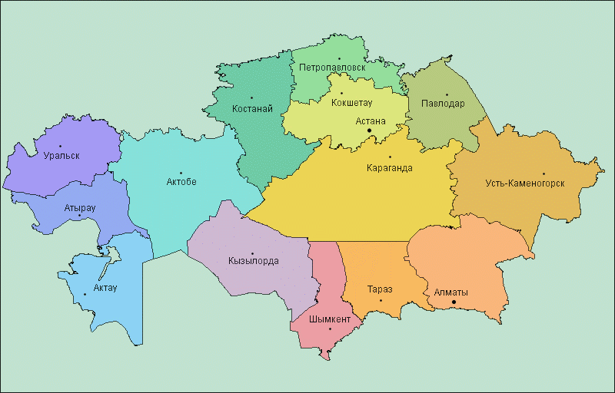
Выездная резидентура
Выездная резидентура – 24 чел.;
Центральные районные больницы – 3 чел.;
Городские больницы – 11 чел.;
Областные центры – 10 чел.
3
8
1
7
3
2

Slide 35
IT-кампус
Профессиональная практика
2016
2017
6 311
6 718
Количество студентов, прошедших профессиональную практику
4 240
5 210
Количество студентов на выездной практике
476
492
Количество договоров на профессиональную практику
3,4
3,5
Средний балл прохождения профессиональной практики
Распределение по регионам
Динамика заключения договоров
13 стран
25 университетов

Slide 36
Совершенство в образовании и студенческой жизни
Образовательная деятельность
Независимая оценка знаний выпускников
Интернатура:
Доля сдавших успешно с первого
раза – 99,8%
Резидентура:
Доля сдавших успешно с
первого раза– 85%
Совершенствование процедуры отбора и приема обучающихся
Выпуск 2017 г.
882 (685)
43 (38)
15
72 (57)
Бакалавриат
Магистратура
Докторантура
Резидентура
Проведение ММИ
(Общая медицина, Стоматология- платное обучение)
Тестирование (3 дисциплины на каз./рус. языке +
1 дисциплина на анг. языке)
Тестирование
(2 дисциплины на каз./рус. языке +
1 дисциплина на анг. языке)
Собеседование на анг. языке
Тестирование
ОСКЭ
(5 станций)
Прием 2017г.
156
1 112 (630)
47 (35)
23
144 (96)
Бакалавриат
Магистратура
Докторантура
Резидентура
Средние медработники

Slide 37
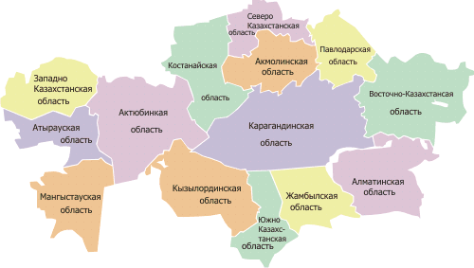
IT-кампус
Трудоустройство выпускников
Создание базы данных о выпускниках
Формирование базы данных о вакансиях
Организация встреч обучающихся с работодателями
Организация и проведение «Ярмарки вакансий»
Организация и проведение персонального распределения выпускников
Мониторинг доезда выпускников (МРЦСВ)
2015 год
Выпуск*- 787
Бакалавриат – 165
Интернатура – 539
Резидентура – 39
Магистратура – 41
Докторантура – 3
Трудоустроено – 98%
Доезд – 85%
2016 год
Выпуск*- 913
Бакалавриат – 161
Интернатура – 613
Резидентура – 79
Магистратура – 44
Докторантура – 16
Трудоустроено – 99%
Доезд – 94%
2017 год
Выпуск* - 931
Бакалавриат – 184
Интернатура – 617
Резидентура – 72
Магистратура – 43
Докторантура – 15
Трудоустроено – 95%
Доезд – 93%
*Без учета иностранных студентов

Slide 38
Кадровый состав
Трудоустройство выпускников в Карагандинскую область
В 2017 г. в Карагандинскую область распределено 393 выпускников
Город |  | Село
ПМСП | Стационар | ПМСП | Стационар
108 | 66 | 17 | 9
Приступили к работе
Продолжили обучение в резидентуре,
магистратуре
Переподготовка
Декретный отпуск
Открепились в другую область
245
110
2
26
10
Медицинские организации Карагандинской области | Подъемные |  |  | Аренда жилья | Кредиты без % на жилье
 | Кол-во, получивших подъемные | Сумма на 1 выпускника | Общая сумма
КГП "Поликлиника № 4 г.Темиртау" | 2 | 360 000 | 720 000
КГП "Поликлиника №2 г.Караганда" | 6 | 250 000 | 1 500 000
КГП "Поликлиника №2 г.Темиртау" | 1 | 100 000 | 100 000
КГП "Поликлиника №3 г.Караганды" |  |  |  | 1
КГП "Поликлиника г. Жезказган" |  |  |  | 5
КГП "Поликлиника г.Сатпаев" | 1 | 300 000 | 300 000 | 1
КГП «ЦБ г.Балхаш" | 4 | 250 000 | 1 000 000
КГП «ЦБ г.Сарань" | 12 | 120 000 | 1 440 000 | 5
КГП «ЦРБ Абайского района" | 5 | 158 830 | 794 150 | 4 | 2
КГП «ЦРБ Нуринского района" | 2 | 158 890 | 317 660 |  | 1
КГП «ЦРБ Шетского района" | 4 | 158 830 | 635 320 |  | 4
ИТОГО | 37 | 6 807 130 | 6 807 130 | 16 | 7
Доезд в медицинские организации
Карагандинской области - 245
Районы
Абайский - 9
Бухар-Жырауский - 2
Жанааркинский - 1
Каркаралинский - 2
Нуринский – 3
Улытауский – 1
Шетский – 4
Осакаровский – 3
Город, города спутники
Караганда – 169
Абай – 1
Балхаш – 9
Жезказган – 11
Сарань – 6
Сатпаев – 2
Темиртау – 18
Шахтинск – 3
Приозерск – 1

Slide 39
Совершенство в образовании и студенческой жизни
Социальный пакет обучающихся
Сиротам, обучающимся в КГМУ - скидка в размере 50% за обучение, повторное изучение дисциплины проводится без оплаты
Студентам-сиротам проживание в
общежитии – бесплатно.
Скидка в размере 50% за проживание в общежитии – сиротам обучающимся в интернатуре и председателям студенческого совета общежитий;
- скидка в размере 20% за проживание в общежитии – членам народного ансамбля восточного танца «Каракоз» и студенческому активу КГМУ
Обучающимся предусмотрена скидка в размере 20% при посещении Медицинского центра и стоматологической клиники КГМУ
На услуги научно-исследовательского центра (НИЦ) студентам скидка в размере 20%.
-резидентам, докторантам, магистрантам скидка в размере 10%
-сиротам, обучающимся в КГМУ – все виды услуг - бесплатно
146 студентам компенсированы расходы на посещение конференций и других выездных мероприятий на сумму 17 771 275 тенге
9 студентам выплачена стипендия Ректора на сумму 1 320 000 тенге
(размер стипендии 15 000 тенге)
7 студентам - сиротам, обучающимся на платной основе, выплачена компенсация на питание и обмундирование на сумму
1 936 127 тенге

Slide 40
Дополнительное образование
Всего обучено 5 753 слушателя
Государственный заказ – 579 сл.
Хоздоговор – 5 174 сл.
В том числе руководителей – 478
Карагандинская область - 362
Костанайская область -116
В том числе по приоритетным направлениям – 158 сл.
Оказание медицинской помощи при остром инфаркте миокарда: 37 врачей
Управление острыми инсультами в РК: 70 врачей и 51 СМР
Переподготовка – 50 сл.
Повышение квалификации – 938 сл.
Обучающие семинары – 3 463 сл.
Мастер-классы – 723 сл.

Slide 41
Обучение медицинских кадров Карагандинской области
Всего – 5 285 врачей
Переподготовка – 100 врачей
Госзаказ – 51 врач
Хоздоговор – 49 врачей
Повышение квалификации – 1 516 врачей
Госзаказ – 528 врачей
Хоздоговор – 988 врачей
Мастер-классы – 723 врачей
Обучающие семинары – 2 946 врачей
Руководители – 43 чел.
Руководители – 319 чел.

Slide 42
Обучение по приоритетным направлениям
ОБЯЗАТЕЛЬНОЕ СОЦИАЛЬНОЕ МЕДИЦИНСКОЕ ОБРАЗОВАНИЕ
 | Количество обученных менеджеров |  |  | Количество обученных практикующих врачей
 | Всего | Карагандинская область | Костанайская область | Всего | Карагандинская область | Костанайская область
Обучающий семинар по ОСМС за 2017 г. | 438 | 319 | 119 | 2809 | 2389 | 420
СЕРДЕЧНО-ЛЁГОЧНАЯ РЕАНИМАЦИЯ (BLS, ACLS, PALS)
Область | План (сентябрь-декабрь 2017 г.) | Выполнение (сентябрь-ноябрь 2017 г.)
Карагандинская область | 144 | 46 (32%)
Костанайская область | 153 | 121 (79%)

Slide 43
МЕЖДУНАРОДНАЯ ДЕЯТЕЛЬНОСТЬ

Slide 44
Международное сотрудничество
ЧЛЕНСТВО В АССОЦИАЦИЯХ И ОРГАНИЗАЦИЯХ
Европейская Ассоциация Университетов (EUA)
Ассоциация по изучению медицинского образования в Европе (ASME)
Ассоциация медицинского
образования в Европе (AMEE)
AVICENNA
Directories
Директория медицинских школ «Авиценна» ВОЗ и ВФМО
Организация по защите PhD в области биомедицины и здравоохранения в Европейской системе (ORPHEUS)
Организация университетской мобильности в Азии и Тихоокеанском регионе (UMAP)
Международная Ассоциация развития образования (IADE)
Ассоциация высших учебных заведений Республики Казахстан
Ассоциация медицинского образования Азии (AMEA)

Slide 45
Международное сотрудничество
Нидерланды
Шотландия
Испания
Италия
Малайзия
Тайвань
Въетнам
Турция
Индия
Китай
Великобритания
Германия
США
Украина
Польша
Латвия
Литва
Эстония
Россия
Финляндия
Франция
Швеция
Греция
с зарубежными вузами – 94
с казахстанскими вузами – 20
Молдавия
Беларусь
Болгария
Хорватия
Таджикистан
Кыргызстан
Узбекистан
Армения
Грузия

Slide 46
Академическая мобильность
Интернационализация и партнерство
Академическая мобильность
обучающихся и преподавателей
Расходы
2 519 464 тенге на сотрудников
28 755 364 тенге на обучающихся
Собственные средства вуза:
Бюджетное финансирование МОН РК:
4 479 129 тенге

Slide 47
Международные проекты
Международные проекты Эрасмус+:
«Обучение во избежание медицинских ошибок» (TAME)
«Открываясь навстречу новым международным университетским сообществам» (WELCOME)
«Укрепление сети по образованию, исследованиям и инновациям в сфере гигиены труда и окружающей среды в Центральной Азии» (TUTORIAL)
«Переход к университетской автономии в Казахстане» (TRUNAK)
«Развитие инновационного потенциала высшего образования в области сестринского дела через реформирование системы здравоохранения» (ProInCa)
Программа Credit Mobility с университетом Пуатье, Франция, 1 PhD студент, 2 ППС, 2 АУП
Программа Credit Mobility с университетом Порто, Португалия, 3 обучающихся, 2 АУП
Программа Credit Mobility с университетом Лунд, Швеция, 1 PhD студент
Программа Credit Mobility с университетом Пловдив, Болгария
Обучение сотрудников в рамках международных проектов

Slide 48
«Transition to University Autonomy in Kazakhstan»
Лидерство в исследованиях
Министерство здравоохранения Республики Казахстан
Министерство образования и науки Республики Казахстан
Европейская Ассоциация Университетов (EUA)
2 ассоциированных партнера (HTAcamp, KazMSA)
6 университетов Европы
6 университетов Казахстана

Slide 49
Развитие стратегического партнерства
Стратегическое партнерство
В апреле 2016 г. подписан Меморандум о сотрудничестве с Университетом Лунд, Швеция
Привлечены на административные позиции и в качестве ППС:
Эксперт Университета Лунд Хуго Бражиони в качестве директора ДСР и МС;
Поль Сеит профессор университета Пуатье в качестве топ-менеджера для управления и обучения сотрудников кафедр биологического профиля в рамках финансирования МОН РК;
Брижит Вание профессор университета Пуатье в качестве профессора кафедры биологии
Проведены мастер-классы экспертом Хуго Бражиони:
10-17 апреля 2017 г «Методика организации проектной деятельности. Подача заявок на получение исследовательских грантов»
18-24 апреля 2017 «Разработка стратегии интернационализации КГМУ в рамках Болонского процесса»
13-17 ноября 2017 «Работа в децентрализованной университетской структуре. Пример из Университета Лунд»
20-24 ноября 2017 «Подача грантовых заявок на проект действия 2 «Повышение потенциала в высшем образовании» программы Ерасмус+. Разработка учебных программ»

Slide 50
Развитие стратегического партнерства
Стратегическое партнерство
Организовано повышение квалификации ППС КГМУ:
5 ППС кафедр биологического профиля – Университет Пуатье (Франция), 23-29 октября 2017
10 ППС – Лунд университет (Швеция), 12-25 ноября 2017

Slide 51
НАУЧНАЯ
ДЕЯТЕЛЬНОСТЬ

Slide 52
Стратегическое направление 4: «Наука и инновации»
Наука и инновации
1-е место по индикаторам результативности научной деятельности среди медицинских
вузов
Вхождение в состав Научно-образовательно-практического консорциума «Профилактическая среда»
Сертификация на соответствие Стандарту
надлежащей клинической
практики (GCP)
Рейтинг медицинских вузов Республики Казахстан
Головная организация
по выполнению
Научно-технической программы «Разработка научных основ формирования профилактической среды
в целях сохранения общественного здоровья»
Сертификат №1
от 25 июня 2017 года
Комитет фармации МЗ РК
2015 год – 1 место
2016 год – 1 место
Медицинский центр
Стоматологическая клиника
Возможности:
проведение клинических исследований лекарственных средств (I-IV фазы) и исследований биоэквивалентности, клинических исследований изделий медицинского назначения и медицинской техники
Срок реализации -2017-2019 гг.
5 организаций-соисполнителей

Slide 53
Наука и инновации
Научно-технические программы
и проекты НИР
МЗ РК (программно-целевое финансирование)
Научно-техническая программа
«Разработка научных основ формирования профилактической среды в целях сохранения общественного здоровья».
Руководитель – д.м.н., профессор Досмагамбетова Р.С.
Соисполнители: Национальный центр проблем формирования здорового образа жизни, Национальный центр гигиены труда и профессиональных заболеваний, Научно-исследовательский институт кардиологии и внутренних болезней, Казахский ордена «Знак почета» научно-исследовательский институт глазных болезней, Научный центр педиатрии и детской хирургии
Объемы финансирования
Финансирование из Республиканского бюджета
425,284 млн. тенге

Slide 54
Стратегическое направление 4: «Наука и инновации»
Наука и инновации
Количество получаемых и поддерживаемых патентов
Коммерциализация результатов НИР
Евразийское патентное ведомство выдало патент на изобретение «Тяговое устройство для лечения артрогрипозной деформации стоп у детей», автор – профессор Роза Сейткалиевна Алимханова
11 мастер-классов
1420,679 тыс. тг.

Slide 55
Стратегическое направление 4: «Наука и инновации»
Наука и инновации
Количество публикаций в зарубежных изданиях,
индексируемых в базах данных
Web of Knowledge, Scopus
Количество цитирований публикаций ППС КГМУ
в базах данных научной информации
(Web of Knowledge, Scopus), ед.

Slide 56
Стратегическое направление 4: «Наука и инновации»
Наука и инновации
IV Центрально-Азиатская международная научно-практическая конференция
«Интернационализация медицинского образования»
ИНТЕРНАЦИОНАЛИЗАЦИЯ ВЫСШЕГО ОБРАЗОВАНИЯ
ИННОВАЦИИ В ОБРАЗОВАНИИ
ОБУЧЕНИЕ ВО ИЗБЕЖАНИЕ МЕДИЦИНСКИХ ОШИБОК
ОЦЕНКА И РАЗВИТИЕ КОМПЕТЕНЦИЙ ПРЕПОДАВАТЕЛЯ (МЕЖДУНАРОДНЫЙ ОПЫТ И КАЗАХСТАНСКИЕ РЕАЛИИ)
СИМУЛЯЦИОННЫЕ ТЕХНОЛОГИИ В ОБРАЗОВАНИИ И ОЦЕНКЕ ЗНАНИЙ. ВОПРОСЫ АККРЕДИТАЦИИ И СТАНДАРТИЗАЦИИ
Подписание меморандума о сотрудничестве
в области здравоохранения, академического,
научного и культурного сотрудничества
с Ханойским Медицинским университетом (Вьетнам)

Slide 57
Наука и инновации
Привлечение студентов к участию в НИР университета
Работа
47 студенческих научных кружков на кафедрах
Участие в конкурсах, олимпиадах
Участие в научно-практических конференциях
Научно-исследовательская работа студентов.
На участие выделено
18 022,70 тыс. тенге
Научные стажировки молодых ученых
Программа Открытого Медицинского Института (Австрия) "Зальцбургские медицинские семинары" (финансирование Американо-Австрийским фондом и Министерством науки и здравоохранения Австрии, январь 2017 г.) – 1 чел.
На сумму
31 595 133
тенге
Образовательная программа по прибору QS12K real-time PCR, Германия (Дармштадт), январь 2017 г. – 1 чел.
Научная стажировка «Методы молекулярной биологии и биоинформатики»,
Программа академической мобильности,
Университет Пуатье (Франция), октябрь 2017 г. – 5 чел.

Slide 58
Стратегическое направление 4: «Наука и инновации»
Наука и инновации
118 студентов
приняли участие
в научных конференциях, конгрессах:
Великобритания
Нидерланды
Австрия
Германия
Япония
Российская Федерация
Таджикистан
Азербайджан
Узбекистан
23 студента награждены дипломами I, II и III степени

Slide 59
Диссертационный Совет КГМУ по специальности 6D110100 «Медицина»
Диссертационный Совет КГМУ открыт 28 апреля 2016 г. (Приказ Председателя Комитета по контролю в сфере образования и науки МОН РК от 31 марта 2016 года №316)
2016
год
10 Защит
10 Присуждена степень
доктора философии (PhD)
2017
год
5 Защит
2 Работы на рассмотрении ККСОН МОН РК
Состав Диссертационного Совета
Турмухамбетова Анар Акылбековна – председатель, д.м.н., профессор, КГМУ
Тургунов Ермек Мейрамович - заместитель председателя, д.м.н., профессор, КГМУ
Омаркулов Бауыржан Каденович - ученый секретарь, к.м.н., ассоциированный профессор, КГМУ
Лохвицкий Сергей Викторович, д.м.н., профессор, КГМУ
Муравлева Лариса Евгеньевна, д.б.н., профессор, КГМУ
Гуляев Александр Евгеньевич, д.м.н., профессор, АО Назарбаев Университет, г.Астана
Моренко Марина Алексеевна, д.м.н., АО «Медицинский Университет Астана», г. Астана
Кулжанова Шолпан Адлгазыевна, д.м.н., доцент, АО «Медицинский Университет Астана» г. Астана
Аукенов Нурлан Ерденьевич, к.м.н., Государственный медицинский университет г.Семей
Ошакбаев Куат Пернекулович, д.м.н., ассоциированный профессор, Корпоративный фонд «University Medical Center», г.Астана
Махамбетчин Мурат Максутович, к.м.н., доцент, РГП на ПХВ «Научно-исследовательский институт травматологии и ортопедии» МЗ РК, г. Астана
Шаймарданова Галия Масугутовна – д.м.н., АО "Национальный научный медицинский центр", г. Астана.
Есиркепов Марлен Махмудович – к.м.н., ассоциированный профессор АО «Южно-Казахстанская государственная медицинская академия», г. Шымкент.

Slide 60
Лаборатория коллективного пользования
Лаборатория коллективного пользования
Лаборатория коллективного пользования создана в 2012 г.
Направления работы:
Молекулярная генетика
БИОИНФОРМАТИКА
Микробиология
Молекулярная эпидемиология
Иммунология
Лабораторная диагностика
Хроматография
Фармация
Проводятся следующие элективы для магистрантов и докторантов на базе ЛКП:
Менеджмент научных исследований
Управление проектами
Иммунодиагностика в клинической практике
Лабораторные технологии в иммунологии
Инновационные технологии в лабораторной диагностике
Лабораторные технологии и иммунодиагностика в клинической практике
Лабораторные технологии и иммунодиагностика в клинической практике
Цикл ПП «актуальные вопросы аллергологии и иммунологии» - ФНПР
«Клиническая лабораторная диагностика «Иммуноферментные методы исследования в диагностике заболеваний» (ФНПР)
Со студентами (бакалавриат) проводятся демонстрационные занятия по дисциплинам «Микробиология», «Общая иммунология», «Биология», «Биохимия», «Технология фармацевтического производства», «Клиническая микробиология», Фармация (Хроматогрофические методы в фармации 4 курс), Биология (ПЦР, электрофорез).

Slide 61
Лаборатория коллективного пользования
Лаборатория коллективного пользования
Партнеры: Смоленский НИИ Антимикробной химиотерапии, Военно-медицинская академия (Санкт-Петербург) , Казахстанские ВУЗы, Национальный центр биотехнологий, Национальный научно-медицинский центр (Астана), Гомельский национальный медицинский университет, Национальный центр Нейрохирургии
Объем дохода Лаборатории коллективного пользования НИЦ в структуре бюджета вуза составляет 4 239,0 тыс. тенге
Выполнение диссертационных
исследований
Публикационная активность

Slide 62
КЛИНИЧЕСКАЯ
ДЕЯТЕЛЬНОСТЬ

Slide 63
Взаимодействие с практическим здравоохранением
Клиническая деятельность
МИНИСТЕРСТВО ЗДРАВООХРАНЕНИЯ РК
КГМУ – куратор МЗ РК по организации медицинской помощи населению по инфекционным заболеваниям Кошерова Б.Н.
Республиканский координатор НПР кадров здравоохранения по вопросам снижения смертности от БСК Игимбаева Г.Т.
Зам. председателя областной формулярной комиссии, член республиканской формулярной комиссии МЗ РК Калиева Ш.С.
АССОЦИАЦИИ ВРАЧЕЙ КАРАГАНДИНСКОЙ ОБЛАСТИ
ОО «Карагандинская ассоциация педиатров и специалистов педиатрического профиля» Тукбекова Б.Т.
ОО «Карагандинская ассоциация терапевтов и специалистов терапевтического профиля» Тургунова Л.Г.
ОО «Хирургическая Ассоциация Карагандинской области» Тургунов Е.М.
ОО «Союз независимых экспертов КГМУ» Омаркулов Б.К.
ДОРОЖНЫЕ КАРТЫ КГМУ НА 2016-2019 ГОДЫ
По внедрению интегрированной модели службы родовспоможения и детства
По внедрению интегрированных моделей управления острыми инсультами
По внедрению интегрированной модели оказания медицинской помощи при злокачественных новообразованиях
По внедрению интегрированной модели оказания помощи при травмах
По внедрению интегрированной модели оказания медицинской помощи при остром инфаркте миокарда
По внедрению интегрированной модели оказания медицинской помощи при туберкулезе
УЧАСТИЕ ПРАКТИЧЕСКОГО ЗДРАВООХРАНЕНИЯ В ДЕЯТЕЛЬНОСТИ ВУЗА
Внешние совместители клинических кафедр
Клинические наставники
Участие работодателей в ученом совете, клиническом совете и совете работодателей
Членство в государственных аттестационных комиссиях

Slide 64
Клиническая деятельность ППС вуза
Клинических баз
Клинических кафедр
ППС клинических кафедр
59
35
347
Показатели | 2016-2017
Курируемых больных, кол-во | 42 560
Консультативно-диагностической помощи/ прием в поликлинике, кол-во | 38 507 / 24 473
Кол-во операций: Самостоятельно/В роли ассистента | 3 869 / 2 777
Кол-во операций на эндоскопических стойках: Самостоятельно/В роли ассистента | 852 / 403
УЗИ-диагностика чел./единиц | 7 214 / 17 877
Рентген-диагностика чел./единиц | 3 290 / 11 723
Проведено аутопсий, к-во | 129
Исследовано операционного биопсийного материала, кол-во | 8 879
Внедрения Собственные /заимствованные | 23 / 42
Санитарная авиация | 28
Экспертиза по жалобам | 138
Проведено экспертиз историй болезни | 4 219
Участие в ПАК | 36
Участие в КИЛИ | 431
Утвержденных КПДЛ, кол-во | 21
Участие в конференциях | 38
Проведено консилиумов, кол-во | 5 726

Slide 65
Помощь сельскому населению Карагандинской области
Кураторство моногородов и районов Карагандинской области
Лечебно-консультативная работа Оказана анестезиолого-реанимационной помощь 63 пациентам (г.Приозерск) Проконсультировано больных – 11 511 Оказано диагностических услуг – 8 503 Пролечено – 70 новорожденных (г.Балхаш) Осмотрено – 6 790 детей (г.Костанай) и 1700 детей (г.Балхаш, Нуринский район, Каражал, Актогай, Каркаралинск, Бухаржырауский) Осмотрено 45 пациентов с инфекционной патологией (г.Балхаш)
Служба поддержки пациента и внутреннего контроля СППВК Оценена эффективность качества плановой и экстренной помощи населению Проверены амбулаторные карты по качеству оказания медицинской помощи в рамках ГОБМП Оценено качество оказания стационарной помощи матерям с применением индикаторов внешней оценки качества стационарной помощи в службе охраны материнства и детства Разъяснены нормативно-правовые акты в деятельности врачей и среднего медицинского персонала Проведен круглый стол с родителями, отказавшихся от вакцинации детей Проведены телепередачи по местным каналам телевидения г.Балхаш по вопросам вакцинации детей Проведен внешний аудит и оказана организационно-методическая помощь медицинским организациям родовспоможения
г. Абай
г. Каражал
г. Приозерск
г. Балхаш
г. Жезказган
г. Сарань
г. Сатпаев
г. Темиртау
г. Шахтинск
Абайский район
Жанааркинский район
Каркаралинский район
Актогайский район
Бухар-Жырауский район
Нуринский район
Осакаровский район
Улытауский район
Шетский район

Slide 66
Кураторство по родовспоможению и детству
Приказ №126 от 24.06.2016 г. О закреплении кураторов Карагандинской и Костанайской областей в рамках оказания организационно – методической помощи по вопросам родовспоможения и детства (анализ состояния акушерско-гинекологической службы регионов)
Шетский район
- Оценка качества перинатальной помощи
- Проведено занятие по неотложным состояниям
Жанааркинский район
- Оценка качества перинатальной помощи в КГП «ЦРБ Жанааркинского района»
г. Жезказган
- Мониторинг качества оказания перинатальной помощи беременным, родильницам в КГП «Перинатальный центр г. Жезказган»
г. Балхаш
- Мониторинг качества оказания перинатальной помощи беременным, родильницам в КГП «ЦБ г. Балхаш»
г. Рудный
- Проведена встреча в сотрудниками КГП «Перинатальный центр г. Рудного». Осуществлен разбор случая материнской смерти в данной МО, произошедший в декабре 2016 г.
г. Костанай
КГП «Костанайский перинатальный центр» рабочее совещание по двум случаям материнской смерти, произошедших в Костанайской области (28.08.16г, 05.10.2016г).
15.12.2016г. участие в работе областного штаба в селекторном режиме.
Проконсультировано - 89 беременных женщин

Slide 67
Помощь сельскому населению Карагандинской области
Передвижной медицинский комплекс
Состав ПМК 2017
15 специалистов:
Врач терапевт/кардиолог
Врач хирург
Врач педиатр
Акушер-гинеколог
Врач офтальмолог
Врач стоматолог
Врач функциональной диагностики (УЗИ)
Врач рентгенолог
Рентген-лаборант
Клинический лаборант
Медсестра ЭКГ
Стоматологическая медсестра
ПМК - 2017
Всего осмотрено в 2017 г. сельского населения 18 717:
скрининг - 4 922
оказаны КДУ – 6 709 сельчанам
осмотрено – 7 086 детей
Осакаровский район
25 населенных пунктов – 4 759
Нуринский район
18 населенных пунктов – 7 107
Бухар-Жырауский район
7 населенных пунктов – 6 851
Скрининг – 1 120
КДУ – 2 174
Дети – 1 465
Скрининг – 2 088
КДУ – 2 580
Дети – 2 439
Скрининг – 1 714
КДУ – 1 955
Дети – 3 182

Slide 68
Помощь сельскому населению Карагандинской области
Передвижной медицинский комплекс
Осакаровский район
Нуринский район
1 | Шубаркуль
2 | Ткенекты
3 | Талдысай
4 | Баршино(подвоз Каракаска)
5 | Жанбобек (подвоз Аколка)
6 | Куланутпес (подвоз Актубек, Ныгман)
7 | Изенда ( п.Соналы)
8 | Щербаковский
9 | Жараспай
10 | Куланат Донской
11 | Прежевальское
12 | Шахтер
13 | Майоровка
14 | Байтуган
15 | Заречное
16 | Карой
17 | Кобетей
18 | Ахметаул
19 | Мынбаева
20 | Тассаут
21 | Кертенды
22 | Алгабас
23 | Акмешит
24 | Кантай
25 | Балыктыкуль
1 | Сенокосное
2 | Иртышское
3 | Мирное
4 | Сарыозек
5 | Шокай
6 | Рус. Ивановка
7 | Трудовой
8 | Звезда
9 | Степной
10 | Шидерты
11 | Родниковское
12 | Дальнее
13 | Лиманное
14 | Жуантобе
15 | Кызылтас
16 | Тельман
17 | Кутумсык
18 | Ахметаул
Бухар-Жырауский район
1 | Мустафина
2 | Ростовка
3 | Красная Нива
4 | Жанаталап
5 | Кызыл Жар
6 | Петровка
7 | Ботакара

Slide 69
05.12.2016г. - аккредитация на соответствие стандартам аккредитации в области здравоохранения РК для медицинских организаций на 3 года с присвоением первой категории.
Сертификат по системе менеджмента КГМУ, в том числе на оказание лечебно-диагностических услуг, на соответствии международному стандарту ISO 9001:2008
Консультативно-диагностическая работа ППС КГМУ
Лечебные услуги ППС
Лечебная работа
ППС КГМУ
Консультации ППС
Медицинский центр
01.09.2014г. - договор с Управлением государственных активов Карагандинской области на аренду здания, согласованный с Управлением здравоохранения Карагандинской области
Стоматологическая клиника
Дата создания – 2002 год
Государственная лицензия №17007614 от 25.04.2017 года
Виды лицензируемой деятельности - консультативно-диагностическая медицинская помощь взрослому и детскому населению

Slide 70
Структура Медицинского центра КГМУ
Проректор
по клинической работе и НПР
СППВК, зав по качеству
Главный врач МЦ
Заместители главного врача по лечебной и организационно-методической работе
Врач эксперт
АПП
Консультативно-диагностический центр-36 сотрудников
Регистратура
Дневной стационар
Физиотерапевтическое отделение
Доврачебный кабинет
Регистратура
Врачи ВОП
Врачи дневного стационара
Медсестра физиокабинета
Консультативное отделение
Диагностическое отделение
Врач эпидемиолог
Врач ЗОЖ
медсестры дневного стационара
Физиокабинет
Рентген кабинет
Прививочный, кабинет
ЛФК
Процедурный кабинет
ЦСО
ФГДС кабинет
Изолятор
УЗИ кабинеты
Провизор, фармацевт
Кабинеты функциональной диагностики
Психолог, соц. работник
Лаборатория
Хирургический профиль
Педиатрический профиль
Терапевтический профиль
Круглосуточное хирургическое отделение на 12 коек
Notes:
Общая штатная численность увеличилась на 10 чел

Slide 71
Медицинский центр. Кадровый состав
√ Количество штатных врачей – 29 чел.
Доля врачей с категориями – 55%
Высшая – 10% Первая – 31%
Вторая – 14%
Количество ППС – 98 чел.
Доля ППС с категориями – 78%
Высшая – 63% Первая – 6%
Вторая – 9%
√ Количество СМР - 29 чел.
Доля СМР с категориями – 45%
Высшая – 20%
Первая – 22%
Вторая – 3%

Slide 72
Медицинский центр: амбулаторная-поликлиническая помощь
Количество прикрепленного населения на 2017 год: 5 098
Комплексная медицинская информационная система
Мониторинг состояния пациента
Медицинские записи
Электронный паспорт здоровья
История обращений поликлинику
Комплексная медицинская информационная система (КМИС) - комплексное решение для поликлиник, врачей амбулаторного звена и пациентов - инструмент, необходимый для достижения целей, поставленных перед амбулаторно-поликлинической службой
Личный кабинет пациента
Дневник наблюдений
Медицинские записи
Личный кабинет врача
Регистратура
Запись на прием
Вызов на дом
Пациент
Записанные пациенты
Врачи
PACS
Медицинские изображения
Результаты исследований
Запись на прием
Обслуживание вызовов на дому
Электронная регистратура
Личный кабинет врача
Компоненты:
Личный кабинет пациента
Терминал самозаписи
Профилактика
Лекарства
Централизованная флюоротека
Ситуационный центр

Slide 73
Медицинский центр – первичная медико-санитарная помощь:
АПП – КДУ – дневной стационар
Виды медицинской помощи в рамках ГОБМП
Формы оказания медицинской помощи в рамках ГОБМП
РПН* 5 230 чел.
ПМСП - АПП
ПМСП - КДУ
Стационарзамещающая помощь:
- хирургический профиль (ЦАХ)
- терапевтический профиль
Доврачебная
Квалифицированная
Специализированная
* Регистр прикрепленного населения
Количество оказанных услуг
Количество проведенных операций
Количество услуг в рамках ГОБМП

Slide 74
Медицинский центр: консультативно-диагностические услуги
Количество договоров субподряда
Лечебно-диагностические услуги
КДУ | 2015 | 2016 | 2017
Всего договоров | 36 | 39 | 48
из них: город | 9 | 26 | 38
районы и моно-города | 25 | 13 | 10
Консультативно-диагностическое отделение
Дневной стационар
Круглосуточное отделение
Отделение реабилитации и восстановительного
лечения
Лечебно-диагностические услуги | 2015 | 2016 | 2017
Консультации специалистов | 15 681 | 20 282 | 27 576
Офтальмологические услуги | 8 855 | 7 087 | 7473
Оториноларингологические услуги | 1 813 | 1 968 | 2927
УЗИ исследования | 7 309 | 9 945 | 5176
Рентген диагностика | 3 885 | 5 869 | 7180
Лабораторная диагностика | 29 371 | 37 207 | 42728
Функциональная диагностика | 3 009 | 3 971 | 4023
Физиотерапевтические услуги | 14 226 | 17 895 | 18695
Эндоскопическая диагностика | 2 482 | 3 000 | 2 482
ЦСО | 180 | 225 | 343
Консилиумы | 7 | 14 | 19
Консультативно-диагностическое
отделение
100-120 посещений в день
2015 г.
170-200 посещений в день
2016 г.
200-260 посещений в день
2017 г.

Slide 75
Медицинские услуги населению Карагандинской помощи оказываются в рамках ГОБМП по договорам субподряда с 44 организациями, оказывающими амбулаторно-поликлиническую помощь:
Медицинский центр: договоры субподряда
№ | Наименование МО
1 | Поликлиника № 1 г.Караганда
2 | Поликлиника № 2 г.Караганда
3 | Поликлиника № 3 г.Караганда
4 | Поликлиника № 4 г.Караганда
5 | Поликлиника № 5 г.Караганда
6 | ГЦ ПМСП
7 | Городская больница №1
8 | ТОО «Гиппократ»
9 | Поликлиника №1 г. Темиртау
10 | Поликлиника № 2 г. Темиртау
11 | Поликлиника № 4 г. Темиртау
12 | Поликлиника г.Шахтинск
13 | ЦБ г. Абая
14 | Поликлиника №1 г. Балхаш
15 | Поликлиника №2 г. Балхаш
16 | Поликлиника №3 г.Балхаш
17 | ТОО «Бексеитова» г. Жезказган
18 | ТОО «Журек» г.Жезказган
19 | ТОО «Макенбаева» г. Жезказган
20 | ТОО «Тильман» г.Жезказган
21 | ТОО «Байменова» г. Жезказган
22 | Поликлиника г.Жезказган
№ | Наименование МО
23 | ТОО «Кошумбаева» г. Жезказган
24 | ТОО «Абельдинова» г. Жезказган
25 | ТОО «Кожахметов» г.Сатпаев
26 | МФ «Мерей»
27 | ЦРБ «Каркаралинского района»
28 | ЦРБ «Шетского района»
29 | ЦРБ «Жанааркинского района»
30 | ЦРБ «Актогайского района»
31 | ЦБ г.Сарань
32 | МФ Железнодорожная больница медицины катастроф
33 | ЦРБ «Абайского района»
34 | ЦРБ «Осакаровского района»
35 | ЦРБ «Бухар-Жырауского района»
36 | ЦРБ «Нуринского района»
37 | ЦРБ «Каркаралинского района»
38 | ЦРБ «Шетского района»
39 | ЦРБ «Жанааркинского района»
40 | ЦРБ «Актогайского района»
41 | Больница поселка Саяк
42 | Поликлиника Г.Сатпаев
44 | ТОО «Лекерова» г.Сатпаев

Slide 76
Check-up Медицинского центра

Slide 77
Структура стоматологической клиники
Проректор
по клинической работе и НПР
СППВК
заведующий
Главный врач
Медицинский совет
Этическая комиссия
Заместитель главного врача
Заместитель главного врача по организационно-методической работе
Старшая медсестра
Комиссия по изучению летальных исходов
Фармацевт
Средний медицинский персонал
Врач-эпидемиолог
Врачи стоматологи
Статистик
Младший и прочий персонал
Комиссия инфекционного контроля
Оператор КМИС, СУР
Терапевтический кабинет – 7
Количество установок - 10
Кабинет детской стоматологии – 1
Количество установок - 3
Ортопедический
кабинет – 2
Количество установок - 4
Хирургический кабинет – 2
Количество установок - 3
Ортодонтический кабинет – 1
Количество установок - 1
Рентген кабинет
Физиокабинет
Зуботехническая лаборатория

Slide 78
Стоматологическая клиника: Кадровый состав
Персонал клиники - 36
√ Количество врачей - 8
Доля врачей с категориями – 75%
Высшая – 25% первая – 50%
Количество ППС - 8
Доля ППС с категориями – 50%
Высшая – 50%
√ Количество СМР -7
Доля СМР с категориями – 85,7%
Высшая – 28,6% первая – 28,6% вторая –28,5%

Slide 79
Специализированная стоматологическая помощь
Виды медицинской помощи в рамках ГОБМП
Формы оказания медицинской помощи в рамках ГОБМП
АПП - КДУ
Экстренная и плановая помощь детям до 18 лет и беременным (кроме ортодонтической помощи)
Ортодонтическая помощь детям с врожденными расщелинами губы и неба
Специализированная
медицинская помощь
Количество услуг в рамках ГОБМП
Количество оказанных услуг на платной основе
Финансирование ГОБМП и платных услуг

Slide 80
Оказание стоматологической помощи в рамках гарантированного объема бесплатной медицинской помощи и на платной основе
В рамках ГОБМП закреплены дети до 18 лет, обучающиеся в 4 дошкольных и 9 школьных организациях в количестве 7 021:
КГУ «Гимназия № 92»
КГУ «СОШ № 63»
КГУ «Гимназия № 38»
КГУ «Лицей № 2»
ГУ «Областная специализированная школа-интернат для одаренных детей «Мурагер»
КГУ «СОШ № 41»
КГУ «Гимназия № 3»
КГУ «Гимназия № 1»
ГУ «Областная специализированная школа-интернат для одаренных детей № 2 им.Н. Нурмакова»
КГКП я/с «Думан»
ЧУ д/с «Гвоздичка»
КГКП я/с «Гаухар»
ЧУ д/с «Фонарик»
Неорганизованное население, прикрепленное ТОО ГЦ ПМСП – 3 050 детей
В рамках оказания ортодонтической помощи детям с врожденной патологией челюстно-лицевой области с использованием аппарата на Д учете состоит – 211 детей
Для всего детского населения г.Караганды и Карагандинской области предлагается комплекс «Детское стоматологическое обследование»

Slide 81
Внедрение новых технологий
Комплексное обследование в стоматологии
Осмотр врача стоматолога
Диагностические услуги по показаниям:
Ортопантомография 2D-снимок
Компьютерная 3D томография
Консультация врачей стоматологов:
Терапевта
Хирурга
Ортопеда или ортодонта
Составление Комплексного плана лечения :
лечение и/или удаление зуба,
протезирование или имплантология
Внедрение аппарата «Вектор» в лечение заболеваний пародонта
Аппарат VECTOR – альтернатива традиционной хирургии.
Малоинвазивное, суперделикатное и максимально щадящее
лечения пародонта.
Преимущество:
Безболезненная процедура
Обработка пародонтального кармана чище и глубже
Эстетика
Рекомендован всем, включая беременных женщин и пожилых людей
Notes:
В 2016 году в стоматологическую клинику и на кафедру терапевтической и ортопедической стоматологии закуплено новое оборудование: 3D томограф и аппарат «Вектор». В 2017 году планируется развитие направлений - диагностические услуги и пародонтология. Предлагается создать услугу «Комплексное обследование в стоматологии» для взрослого и детского населения на основе снимков в формате 2D и 3D, консультаций врачей стоматологов - терапевта, хирурга, ортопеда или ортодонта для детского населения, с разработкой комплексного плана лечения с указанием стоимости услуги. В пародонтологии внедряется аппарата «Вектор» в лечение заболеваний пародонта, который является альтернативой традиционной хирургии. Данный метод малоинвазивный, позволяет деликатно и максимально провести щадящее лечения пародонтита. Преимущество метода – это безболезненная процедура, обработка пародонтального кармана проводится чище и глубже, соблюдется эстетика, рекомендован всем, включая беременных женщин и пожилых людей

Slide 82
Акции, посвященные международным и государственным праздникам
Ежегодно стоматологическая клиника проводит акции со скидкой 10% и 20% для населения города и области
на терапевтическое и хирургическое лечение

Slide 83
Реализуемые проекты Университетская клиника
КГП «Областная детская клиническая больница»
Миссия Университетской клиники
Лидер в области здравоохранения ориентированный на обеспечения высококачественной и доступной медицинской помощи для детского населения, способствующий развитию национальной медицинской науки и образования
Положение об Университетской клинике и механизмы взаимодействия с КГМУ;
Соглашение между Управлением здравоохранения Карагандинской области, Карагандинским государственным медицинским университетом, и Областной детской клинической больницей;
Стратегия развития университетской клиники
Специализированная стоматологическая помощь
Структура взаимодействия университетской клиники КГП «ОДКБ» и КГМУ
Зам. директора по хирургической службе
Главный эксперт СПП и ВК
Зам. директора по соматической службе
Заведующий гематологическим отделением
Заведующий уронефрологическим отделением
Заведующий отделением родовспоможения и неонатальной службы
Заведующий микробиологической лабораторией
Заведующий отделения патологоанатомической службы
ППС КГМУ

Slide 84
Университетская клиника КГМУ
на базе Городской больницы №1
Структура Университетской клиники
Центр хирургии высоких технологии на 40 коек
Центр внутренней медицины на
40 коек
Отделение сестринского ухода на 20 коек
Виды медицинских услуг
Реконструктивно-восстановительная хирургия, гинекология, урология, оториноларингология, челюстно-лицевая хирургия
Малоинвазивная хирургия
Лечение орфанных заболеваний
Коморбидные пациенты
Консилиумы
Сестринский процесс
Сестринский диагноз

Slide 85
Строительство многопрофильной клинической больницы
на 300 коек при РГП на ПХВ «КГМУ» МЗ РК в рамках ГЧП
Юридическая экспертиза
Подготовка тендера
Тендер
май
2018
Выполнено в 2016 году:
-Правовая экспертиза
-Исследование рынка
-Финансовая поддержка
-Социально-экономические исследования
-Определение рисков
-Экспертиза концессионного предложения уполномоченными организациями
Подготовительные работы:
Тендерная документация
Проект Концессионного соглашения
Экспертиза концессионных документов уполномоченными организациями
Ожидаемое время завершения, 2017
1 ступень
Предварительная квалификация
Ожидаемое время завершения: Июль, 2017
Предложение завершено
2 ступень
Оценка технических и ценовых предложений
Ожидаемое время завершения, Март, 2018
Результаты этапа:
Концессия предложения
Тендерная документация и проект Концессионного соглашения АБР
Концессионное соглашения
Приемно-диагностический блок : Приемное отделение Травматологический пункт
Хирургический центр (110 коек). Операционный блок.
Травматология и ортопедия
Челюстно-лицевая хирургия
- Общая хирургия
Гнойная хирургия
- Оториноларингология
Офтальмология
Реанимация и интенсивная терапия
Операционный блок
Центр внутренней медицины (140 коек)
Неврология. Инсультный центр
Интервенционная кардиология
Нефрология. Гемодиализ
Общая терапия
Гематология
Ревматологии
Центр гинекологии и репродуктологии (20 коек)
- Гинекология - Экстракорпоральное оплодотворение
Центр перинатологии (20 коек) -неонатология
Реабилитационный центр (10 коек)
Консультативно-диагностический центр
Дневной стационар
Диагностические лаборатории
Симуляционный центр
Учебно-научный центр
Центр патоморфологии

Slide 86
СТУДЕНЧЕСКАЯ ЖИЗНЬ

Slide 87
Отделение «Жас Отан» молодёжного крыла партии «Нұр Отан»
РУКОВОДИТЕЛЬ – МАНАС ОРЫНБАЙ
(5-061 ОМ)
Активисты филиала принимают активное участие в реализации основных проектов МК «Жас Отан», таких как, «Жастар – Отанға!», «Жастар кадрлық резерві», «Еркін пікір», «Дипломмен ауылға!», «Қазақша сөйлесейік!» на уровне университета.

Slide 88
Локальный комитет
Республиканского движения «АЛЬЯНС СТУДЕНТОВ КАЗАХСТАНА»
РУКОВОДИТЕЛЬ – АУБАКИРОВ БАХТИЯР
(2-007 ОМ)
Цели АСК КГМУ на 2017-18 учебный год:
защита прав и интересов студентов;
антикоррупционная политика;
благотворительные мероприятия;
мероприятия, направленные на улучшение отношении КГМУ
с другими учебными учреждениями города;
саморазвитие студентов;
базовые проекты Альянса Студентов Казахстана.
КРУГЛЫЙ СТОЛ НА ТЕМУ
«ПОЧЕМУ ВАЖНО БЫТЬ ЗДОРОВЫМ»
АКЦИЯ «СТАНЬ ДОНОРОМ - СПАСИ ЖИЗНЬ!», ПОСВЯЩЕННАЯ ПРОПАГАНДЕ ОРГАННОГО ДОНОРСТВА И ДОБРОВОЛЬНОГО, БЕЗВОЗМЕЗДНОГО ДОНОРСТВА КРОВИ

Slide 89
Локальный комитет
«Ассоциации медицинских студентов Казахстана «KazMSA»
РУКОВОДИТЕЛЬ – ТУЗЕЛ ҰЛЖАНАР
(4-070 ОМ)
Ассоциация медицинских студентов Казахстана «KazMSA» – неполитическая некоммерческая организация, призвана дать представление будущим врачам о целях мирового здравоохранения.
Мероприятия
по раннему выявлению онкологических заболеваний;
по профилактике СПИДа;
направленные на защиту прав людей с ограниченными возможностями.
АКЦИЯ «ДАРИ ДЕТЯМ ДОБРО»
В ДЕТСКОМ ДОМЕ «ҚҰЛЫНШАҚ»

Slide 90
Студенческие объединения и творческие кружки
Локальный комитет «Ассоциации
медицинских студентов Казахстана
«KazMSA»
2. Локальный комитет Республиканского
движения «Альянс студентов Казахстана»
3. Отделение «Жас Отан» молодёжного крыла
партии «Нұр Отан»
4. Студенческая республика «Самрук»
5. Команда КВН «Күлкі терапиясы»
(казахская лига)
6. Команда КВН «Клиника смеха»
(русская лига)
7. Авторско-поэтический клуб «Жыр жауһар»
8. Клуб инициативных студентов
17. Шоу-балет «Этюд»
18. Домбровый оркестр
19. Театр танца «Golden step»
20. Кружок « Конферансье»
21. Хор
22. Группа современного танца «Yes Team»
23. Кружок изобразительного искусства
9. Женский клуб «Ақжүніс»
10. Дискуссионный клуб «Намыс»
(казахская лига)
11. Дискуссионный клуб «Insight» (русская лига)
12. Клуб молодых журналистов «KSMU-Life
13. Молодёжный центр здоровья «Жұлдыз»
14. Народный ансамбль восточных танцев «Қаракөз»
15. Вокальный кружок
16. Кружок театрального искусства
(русская лига)

Slide 91
Студенческая Республика «САМРУК»
ПРЕЗИДЕНТ – САМАТОВ ТЕМИРЛАН (5-001 ОЗ)
В университете создана и успешно функционирует Студенческая Республика «Самрук», которая осуществляет работу по следующим направлениям: культура, наука, образование, спорт, социальная работа, защита прав и интересов студентов, пропаганда ЗОЖ, профилактика религиозного экстремизма, противодействие коррупции.
І БАЛ РЕКТОРА
І РЕСПУБЛИКАНСКИЙ ФОРУМ
ЛИДЕРОВ МЕДИЦИНСКОЙ МОЛОДЁЖИ РК
ФЛЕШМОБ, ПОСВЯЩЁННЫЙ ВСЕМИРНОМУ ДНЮ ЗДОРОВОГО ПИТАНИЯ

Slide 92
Команда КВН «Күлкі терапиясы»
Команда КВН «Клиника смеха»
КАПИТАН КОМАНДЫ КВН «КҮЛКІ ТЕРАПИЯСЫ» -
АЙТБАЙ БАҚБЕРГЕН (4-068 ОМ)
Команда КВН «Күлкі терапиясы» становилась лауреатом областного фестиваля КВН «Маусымашар 2015», участником полуфинала Республиканской высшей лиги «Жайдарман», участником республиканского юмористического фестиваля «Көңілді тапқырлар алаңы».
КАПИТАН КОМАНДЫ КВН «КЛИНИКА СМЕХА» - ҚЫРЫҚБАЕВ ОЛЖАС (3-052 ОМ)
Команда КВН КГМУ «Клиника смеха» становилась вице-чемпионом «Осеннего кубка» Карагандинской лиги КВН.

Slide 93
Авторско-поэтический клуб «ЖЫР ЖАУҺАР»
РУКОВОДИТЕЛЬ – ӘБІЛЖАНОВ ДАРЫН (2-028 ОМ)
Участники авторско-поэтического клуба «Жыр Жауһар» становились лауреатами областного конкурса молодых поэтов «Абай есімі-әлемге аян», победителями областного конкурса (мүшайра) «Бұқарекең жырлайды» в номинации «Бұқар жырауша», лауреатами III степени Областной межвузовской олимпиады на знание основ Конституции и государственных символов РК, обладателями «Гран при» XІІ городского поэтического конкурса имени Оралхана Бокея и Мукагали Макатаева.
ТВОРЧЕСКИЙ ВЕЧЕР СТУДЕНЧЕСКОГО ПОЭТИЧЕСКОГО КЛУБА «ЖЫР ЖАУҺАР»
СБОРНИК СТИХОВ СТУДЕНЧЕСКОГО ПОЭТИЧЕСКОГО КЛУБА «ЖЫР ЖАУҺАР»

Slide 94
Клуб инициативных студентов
РУКОВОДИТЕЛЬ – АИМБЕТОВ ТАЛГАТ (4-006 ОМ)
Клуб инициативных студентов объединяет в своих рядах социально-активных юношей и девушек, принимающих деятельное участие в общественной жизни университета. КИС инициирует, организует и принимает участие во вне учебных мероприятиях, днях открытых дверей, постоянно проводит круглые столы и другие события. В задачи клуба входит развитие волонтёрского движения университета.
КРУГЛЫЙ СТОЛ, ПОСВЯЩЕННЫЙ «ВСЕМИРНОМУ ДНЮ СЕРДЦА»
КРУГЛЫЙ СТОЛ, ПОСВЯЩЕННЫЙ МЕЖДУНАРОДНОМУ ДНЮ БОРЬБЫ С БЕШЕНСТВОМ

Slide 95
Женский клуб «Ақжүніс»
РУКОВОДИТЕЛЬ – СЕРІКБАЙ АЙДАНА (3-003 ОМ)
Участники женского клуба «Ақжүніс» проводят работу в кризисном центре г.Караганды «Дом мамы». Цель проекта - сосредоточиться на причине отказа от ребенка, выяснить, почему так происходит, помочь маме и не дать ребенку попасть в Детский дом. А также поддержка матерей-одиночек
ЗАДАЧИ:
приумножать личные качества каждой девушки;
сделать жизнь университета более насыщенной и интересной;
проведение различных мероприятий, конкурсов, мастер-классов

Slide 96
Дискуссионный клуб «Намыс» (казахская лига)
Дискуссионный клуб «Insight» (русская лига)
РУКОВОДИТЕЛЬ КЛУБА «INSIGHT» – ФИСЕНКО ИГОРЬ (5-119 ОМ)
Участники дискуссионного клуба «Insight» становились победителями городского первенства интеллектуального клуба «Что? Где? Когда?», победителями городского дебатного турнира на кубок акима Караганды, победителями областного дебатного турнира «First Blood in KSU»
РУКОВОДИТЕЛЬ КЛУБА «НАМЫС» – МАЛИКАЙДАР АЙЖАН (5-072 ОМ)
Участники дискуссионного клуба «Намыс» становились обладателями I места XIII Республиканского дебатного турнира на кубок партии «Нұр Отан», областного дебатного турнира «First Blood in KSU», дебатного турнира, посвященного 25-летию Независимости Казахстана в Карагандинской академии МВД РК им. Б.Бейсенова, XIV областного дебатного турнира на кубок партии «Нұр Отан».

Slide 97
Клуб молодых журналистов «KSMU-Life»
РУКОВОДИТЕЛЬ – МӘКЕНБАЙ ҚУАТ (2-006 ОМ)
KSMU-Life ориентирован на визуализацию новостей университета. В задачи входит объективное донесение до зрителя информации, замена текстовой информации видеороликами, возможность погрузить зрителя в предстоящие и прошедшие события

Slide 98
Молодёжный центр здоровья «Жұлдыз»
РУКОВОДИТЕЛЬ – КАНЫБЕКОВА КАРИНА (4-094 ОМ)
Активисты молодёжного центра здоровья «Жұлдыз» стали инициаторами проведения цикла круглых столов «Страницы жизни КГМУ» и «Качественная жизнь с вакцинацией», на постоянной основе посещают с шефским визитом детский дом для детей с ограниченными возможностями в развитии, а также домов ветеранов Великой Отечественной Войны и тружеников тыла. Основная цель центра - приобщение студентов КГМУ к волонтерскому движению в сфере формирования у населения навыков здорового образа жизни, укрепления и сохранения здоровья, профилактики заболеваний

Slide 99
Народный ансамбль восточных танцев «Қаракөз»
РУКОВОДИТЕЛЬ – СЕЙТМУРАТОВА КАРИНА
Народный ансамбль восточных танцев «Қаракөз» является неоднократным лауреатом и призером городских, областных и республиканских конкурсов. В данный момент в составе ансамбля более 60 участников. Репертуар ансамбля разнообразен и с каждым годом появляются новые постановки. Сегодня ансамбль с успехом исполняет казахские, узбекские, уйгурские, индийские и многие другие народные танцы

Slide 100
Вокальный кружок
РУКОВОДИТЕЛЬ – ТУЛЕЕВ АЙДАР (6-005 ОМ)
Участники вокального кружка неоднократно становились победителями различных конкурсов:
Премия имени Т.Ш. Шарманова в номинации «Творчество»;
Гран-при и I место в номинации «Вокал» Республиканского проекта «Живой звук»;
Лауреаты конкурса на лучшее исполнение патриотических песен «Мәңгілік ел – мұратым!» форума республиканского патриотического фестиваля студенческой молодежи «Мен жастарға сенемін!»;
Гран-при IV Республиканского патриотического студенческого фестиваля «Мен жастарға сенемін!».
В 2017 ГОДУ ВЫШЕЛ СБОРНИК ПЕСЕН УЧАСТНИКОВ ВОКАЛЬНОГО КРУЖКА «ЖАС ТОЛҚЫН»

Slide 101
Вокальный кружок
В преддверии Дня Независимости РК и Дня благодарности, в концертном зале «Шалқыма» солисты вокального кружка и домбрового оркестра совместно с оркестром им. Таттимбета организовали благотворительные концерты.
В рамках Плана «25 звёздных дней» ко Дню Первого Президента РК участниками кружка совместно с областным русским драматическим театром им. Станиславского был организован праздничный концерт.

Slide 102
Кружок театрального искусства
РУКОВОДИТЕЛЬ – ЖҰМАДІЛОВА ЖІБЕК (6-022 ОМ)
Участники кружка регулярно проводят в детских больницах города благотворительные акции в рамках проекта «Больничные клоуны», организовывают концертные программы для воспитанников Областного детского дома для детей с ограниченными возможностями в развитии. Ежегодно на сцене актового зала КГМУ проходят театральные постановки разных жанров. С успехом прошли постановки по пьесам Л.Филатова «Любовь к трём апельсинам» и «Про Федота-стрельца, удалого молодца».

Slide 103
Шоу-балет «Этюд»
РУКОВОДИТЕЛЬ – ЛУКИНА АЛЕКСАНДРА (7-097 ОМ)
Шоу-балет «Этюд» является одним из первых творческих кружков КГМУ. В репертуаре коллектива испанские, греческие, арабские танцы.
Коллектив принимает участие в городских, областных и республиканских фестивалях и конкурсах.

Slide 104
Домбровый оркестр
РУКОВОДИТЕЛЬ – ЖАБАГЕНОВ ДИАС (6-018 ОМ)
Неизменный участник всех массовых дел университета – студенческий оркестр домбристов. В репертуаре представлены известнейшие произведения казахских классиков – «Сарыарқа», «Сарыжайлау», «Адай», «Әл-қисса», «Балбырауын» и др. Ежегодно, участники коллектива принимают участие в концертах оркестра им. Таттимбета.

Slide 105
Театр танца «Golden step»
РУКОВОДИТЕЛЬ – ФОМЕНКО ЮРИЙ
Театр танца «Golden Step» - это европейская и латиноамериканская программа танцев. Солисты коллектива принимают участие в республиканских и международных соревнованиях.

Slide 106
Кружок «Конферансье»
РУКОВОДИТЕЛЬ – СКЕНДИРОВА АЗИМА
(6-004 ОМ)
В кружке «Конферансье» опытные ведущие преподают студентам основы сценического конферанса, навыки которого, участники кружка успешно применяют выступая в роли ведущих творческих, научных и спортивных мероприятий университета.

Slide 107
Хор
РУКОВОДИТЕЛЬ – ПОВЕРНИКОВА ТАТЬЯНА
В его состав входят студенты, желающие продолжить музыкальное образование и те, кто хотел бы научиться вокальному пению. Репертуар хора разнообразный. Он включает в себя народные, классические, военные и современные произведения.

Slide 108
Группа современного танца «Yes Team»
РУКОВОДИТЕЛЬ – КНАУС АНТОН
Участники кружка участвовали на отборочных турах в Чехию, в региональных и областных конкурсах, в концертах внутри университета, и конечно же в постановке и участии в флэш мобах, посвященных различным праздникам университета и области
«Yes Team» - современная хореография.
Работа направленна на постановку и отработку шоу-выступлений

Slide 109
Кружок изобразительного искусства
РУКОВОДИТЕЛЬ – КЫДЫРБАЕВА ЛЕЙЛА (2-028 ОМ)
Основной задачей кружка является раскрытие творческого потенциала студентов через приобщение к изобразительному искусству. Участники кружка организовали первую выставку студенческих работ в областном музее изобразительного искусства

Slide 110
В здоровом теле – здоровый дух (Mens sana in corpore sano)
СПОРТИВНЫЙ КЛУБ КГМУ
Волейбол (муж.)
Волейбол (жен.)
Баскетбол (муж.)
Баскетбол (жен.)
Футбол(студ.лига)
Футбол(высшая лига)
Футбол(секция д/начин.)
Легкая атлетика
Асық ату
Қазақша күрес
Настольный теннис
12. Фитнес
13. Шашки
14. Шахматы
15. Тоғызқұмалақ
16. Регби
17. Шейпинг
Лыжный спорт
Группа здоровья (футбол)
Группа здоровья (волейбол)
21. Вольная борьба
22. Греко-римская борьба

Slide 111
Наши достижения
Призеры V Спартакиады РК среди
спортсменов c ограниченными
возможностями (г. Атырау, 2017г.)
Победитель чемпионата мира
WRC-2017 XXXIV по пауэрлифтингу –
Осипов Арлан (г. Долгопрудный, РФ, 2017г.)
XIII чемпионат КГМУ по футболу
Областная «Студенческая лига-2017»
(г.Караганда, 2017г.)
Призеры ежегодного городского легкоатлетического кросса
«Золотая осень» (г.Караганда, 2017г.)
Бронза I Республиканского шахматного турнира среди вузов РК на кубок международного гроссмейстера Динары Садуакасовой (г.Астана, 2017г.)

Slide 112
Республиканский социальный проект
«TOM: KAZAKHSTAN» в КГМУ
В октябре-ноябре 2017 г. в КГМУ прошёл проект «TOM: Kazakhstan», где изобретатели изготовили прототипы для людей с ограниченными возможностями, что послужило решению их социально-бытовых проблем.
Победителем проекта стала сборная команда студентов КГМУ и Алматы

Slide 113
СВЯЗЬ С ОБЩЕСТВЕННОСТЬЮ

Slide 114
Связь с общественностью, работа со СМИ
В 2017 году в СМИ было размещено 142 материала о деятельности и достижениях вуза, студентах, профессорско-преподавательского состава и сотрудников университета. Из 142 материалов: в электронных СМИ – 103, в печатных СМИ – 39; в республиканских СМИ – 57, в региональных СМИ – 85.
Наши информационные партнеры

Slide 115
КГМУ в социальных сетях
Аккаунты вуза в социальных сетях
Facebook: Karaganda State Medical University
3 249
Instagram: officialksmu
4 702
VK/Вконтакте: ҚММУ/КГМУ/KSMU
2 022
Twitter: officialksmu
11 , 8 тыс.
Аккаунты МЦ в социальных сетях
Facebook: Медицинский центр КГМУ,
Караганда
1 157
Instagram: medicalcenterksmu
2 870
Одноклассники: MedicalcenterKSMU
1056

Slide 116
Достижения
Проверки вуза
Дата аудита | Проверяющий орган | Период охвата аудита | Цель аудита | Рекомендации
25.07.2017 г. | РГУ "Департамент внутреннего государственного аудита по Карагандинской области КВГА МФ РК | 01.01.2017 - 11.07.2017 г. | Проверка соблюдения законодательства РК о государственных закупках | Принять меры по полному устранению выявленных нарушений, рассмотрение в установленном порядке ответственности виновных должностных лиц
29.08.2017 - 28.09.2017 г. | Департамент внутреннего аудита МЗ РК | 01.01.2016 - 31.08.2017 г. | Оценка и анализ научной, образовательной и медицинской деятельности на предмет эффективности, экономичности, продуктивности и результативности | 1. Принять меры дисциплинарного характера в отношении виновных должностных лиц за допущенные нарушения и недостатки 2. Разработать план мероприятий устранения выявленных нарушений и недостатков 3. В правила вуза по оплате труда и премирования внести изменения и дополнения, учитывающие индивидуальный вклад каждого работника (бонусную систему), порядок распределения денежных средств, поступающих от оказания платных услуг на оплату труда работников, непосредственно участвующих в данном процессе, порядок премирования работников при наличии дисциплинарных взысканий, в период испытательного срока, временно принятых. 4. Разработать и утвердить внутренние нормативные документы, регулирующие методику отбора при конкурсных процедурах, формированию и использованию кадрового резерва, развитие системы мотиваций 5. Департаментам по инвестиционной политике и государственных закупок и активов МЗ РК с участием Университета рассмотреть вопрос об использовании земельного участка в соответствии с его целевым назначением
31.05.2017 | ГУ "Карагандинский департамент государственного имущества и приватизации КГИП МФ РК" | на 31.05.2017 | Контрольная проверка инвентаризации переданных в аренду площадей и оборудования | -

Slide 117
Достижения в 2017 г.
1 место по индикаторам результативности научной деятельности среди мед. вузов
1 место в рейтинге образовательных программ - специальность «Общая медицина» (НКАОКО)
1 премия на конкурсе «Мейкатон» среди студенческих инновационных проектов РК
Симуляционная программа вуза отмечена наградой ASPIRE «Excellence simulation-based healthcare education» аккредитационным комитетом АМЕЕ
2 место в Генеральном институциональном рейтинге медицинских вузов РК (НКАОКО)
2 место по направлениям программ магистратуры - специальность «Медицина» (НКАОКО)
3-е место в Республиканском онлайн-конкурсе изобретателей «Шапагат 2017» заняла профессор Алимханова Роза Сейткалиевна
Стали участниками проекта ERG (Евразийский проект по внедрению
предпринимательского образования в вузах)
Получен грант Европейского союза проекта «Transition to University Autonomy in Kazakhstan» программы Эразмус+
Сертификация на соответствие стандарту надлежащей клинической практики (GCP)
Комитетом фармации МЗ РК
Аккредитованы 11 образовательных программ
Бакалавриат – 2; магистратура – 3; докторантура – 1; резидентура – 5
Получено разрешение на открытие Диссертационного совета по специальности «Фармация» и «Технология фармацевтического производства» (15 ноября 2017 года)

Slide 118
ПЛАНЫ ВУЗА НА 2018 ГОД

Slide 119
СН 1. Лидерство в исследованиях
Лидерство в исследованиях
Цель:
Формирование динамично развивающегося и успешного исследовательского сообщества, которое генерирует идеи и создает новые области знаний
Внедрение программы развития, поддержки и продвижения исследователей вуза
Активный поиск и участие в различных конкурсах для получения финансирования научных исследований
Создание в университете бизнес-инкубатора и отдела по коммерциализации в тесном сотрудничестве с Технопарком «Сарыарка»
Привлечение средств из зарубежных грантов и исследователей из зарубежных научных центров
Подготовка к сертификации лаборатории коллективного пользования на соответствие стандарту ISO 15189-2015 «Лаборатории медицинские. Требования к качеству и компетентности»

Slide 120
СН 2. Совершенствование в образовании и студенческой жизни
Лидерство в исследованиях
Цель:
Стимулирование в студентах стремления к обучению, новаторству и инновациям для достижения успеха в их профессиональной деятельности
Внедрение специального экзамена при поступлении обучающихся в КГМУ
Разработка образовательной программы, основанной на исследованиях и внедрение в экспериментальном режиме
Разработка виртуальных лабораторий
Полный перевод СРС обучающихся в онлайн режим
Разработка МООК
Разработка образовательной программы совместно с бизнес-структурами
Создание инновационных студенческих проектов
Развитие эффективной и гибкой системы управления и контроля качества образовательного процесса

Slide 121
СН 3. Интернационализация и партнерство
Лидерство в исследованиях
Цель:
Развитие и укрепление партнерских отношений на национальном и международном уровне
Дальнейшее расширение академической мобильности студентов и преподавателей
Реализация проекта стратегического партнерства с университетом Лунд
Участие в 6 международных проектах Erasmus+
Подготовка новых заявок на участие в других проектах программы Erasmus+

Slide 122
СН 4. Развитие кадрового потенциала
Лидерство в исследованиях
Цель:
Развитие лидерства и творческого потенциала сотрудников университета и привлечение талантливых ученых со всего мира
Внедрение программы привлечения квалифицированных преподавателей, ученых (в том числе и иностранных специалистов)
Развитие ключевых компетенций преподавателей и сотрудников
Формирование мотивационных механизмов для привлечения и удержания высококвалифицированных работников

Slide 123
СН 5. Эффективный менеджмент и финансы
Лидерство в исследованиях
Цель:
Внедрение системы бюджетирования, основанное на миссии (результатах)
Поиск и расширение источников дохода, помимо образовательных услуг
Цифровизация всех основных процессов
Создание интегрированного академического медицинского центра
Расширение лечебно-диагностических и консультативных услуг населения
Внедрение передовых технологий диагностики и лечения

